Slide 1


Projet de fin d’études
DÉVELOPPEMENT ET MISE EN PRODUCTION D’UN TABLEAU DE BORD DE GESTION DE COMMANDES D’ESSAYAGE
Réalisé par: Omar WAJA
Supervisé par: Mr Walid SAAD
Encadré par: Mr Thomas BONNENFANT
Année universitaire 2018 - 2019
Notes:
Bonjour a tous, aujourd'hui je vous présente mon projet de fin d’études intitulé « développement et mise en production d’un tableau de bord de gestion de commandes » réaliser au sein de l’entreprise Merci Gustave, mais avant tout , je tiens a remercier les membre de la famille et les camarades pour leur participation et de remercier les membres du jury d’avoir accepter de juger mon travail mais aussi de remercier l’équipe Merci Gustave qui ma bien accueilli et supporter pendant la période de stage.

Slide 2
PLAN
Release 2
« Gestion des commandes,
courses et paiements »
Analyse et planification
Conclusion et perspectives
1
2
3
4
5
6
Release 1
« Gestion d’accès »
Release 3
« Gestion des marques
et notifications »
Contexte général
Notes:
On va commencer par le plan de la présentation qui introduit en premier lieu le contexte général et le cadre de notre stage
En deuxième lieu l’analyse des besoins et la planification
ensuite un premier release qui présente le module Gestion d’accès
Passant au deuxième release qui montre le module gestion des commandes des courses et des livraisons
Par la suite le release 3 de la gestion des marque et notification
À la fin on va conclure et citer quelques perspectives,

Slide 3
1
CONTEXTE GÉNÉRAL
3

Slide 4

CONTEXTE GÉNÉRAL
Organisme d’accueil (1/2)
Startup Parisienne.
Startup cofondée en 2018.
Incubée par l’incubateur de l’IESEG.
Spécialisée dans les logiciels en tant que services.
Notes:
Merci Gustave est une startup Parisienne
Cofondée en 2018,
elle incubée par l’incubateur de l’IESEG (une grande école française de management),
et spécialisée dans les logiciels en tant que services,

Slide 5

CONTEXTE GÉNÉRAL
Organisme d’accueil (2/2)
« Essayez avant d’acheter sans avancer un euro »
Notes:
« Essayez avant d’acheter sans avancer un euro »
C’est dans cette idée qu’investit actuellement Merci Gustave,
L’idée consiste a donner la possibilité aux client des plateformes e-commerce d’essayer les articles à domicile avant d’acheter,
Comment ca ?
Merci Gustave possède une application qu’on appel widget et qui s’intègre dans les sites e-commerce des marques collaborateurs
Et à travers cet widget le client pourra choisir les articles a essayés et planifier son essayage en introduisant l’heure et l’adresse de l’essayage,
Un coursier va venir chez le client avec les articles choisis, on à jusqu’à la fin de la journée pour essayer et planifier les retour de la commande avec les article qu’on à pas aimés ou bien qu’on souhaite retourner, et le coursier déposera ensuite les articles retournés dans la boutique, ensuite le client payera que les articles gardés,

Slide 6

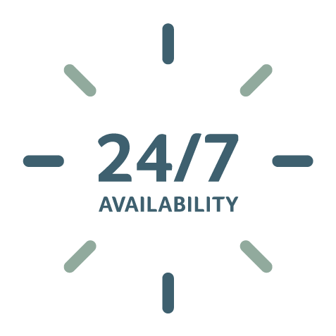


CONTEXTE GÉNÉRAL
Problématique
Perte de temps
Haute disponibilité
Vérification de stock
Notes:
Pour commencer l’équipe Merci Gustave avait l’habitude de tout gérer manuellement,
pour chaque commande d’essayage il fallait contacter la marque par téléphone,
Rédiger les email de confirmation et facturation pour les clients
et surtout passer par les interfaces de stripe et stuart pour planifier les courses de livraison et payer les commande. Autre chose, on a pas toujours la même disponibilité des articles sur les sites e-commerce que les disponibilité en local chez la boutique,
c pour cela qu’on besoin que la marque intervienne à chaque fois pour vérifier son stock

Slide 7

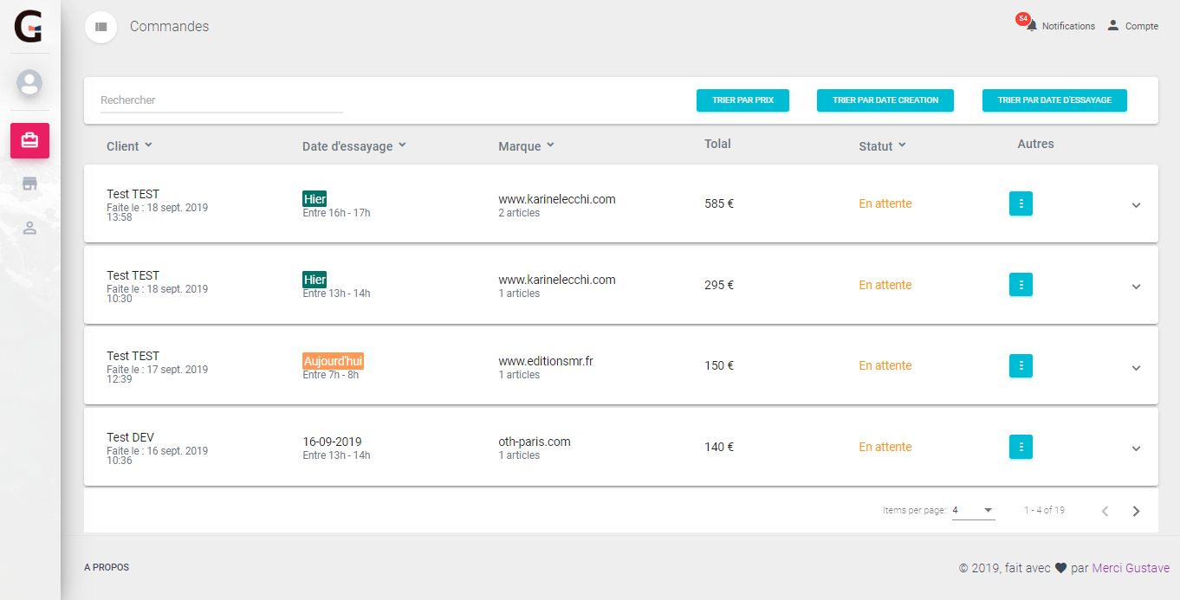

CONTEXTE GÉNÉRAL
Solution proposée
Application web.
Tableau de bord.
Gestion de tout le processus de la commande.
Accès aux marques.
Possibilité d’intervenir pour gérer les exceptions.
Automatisation
Notes:
Avec l’augmentation des nombres de commandes et marques partenaire, Merci Gustave cherchait à mettre en place
Une application web sous la forme d’un tableau de bord qui sera comma outils de gestion du processus de la commande d’essayage tout en donnant l’accès aux marques pour intervenir dans quelques phases ,
Le but de cette solution est d’automatiser le maximum le processus de la commande

Slide 8
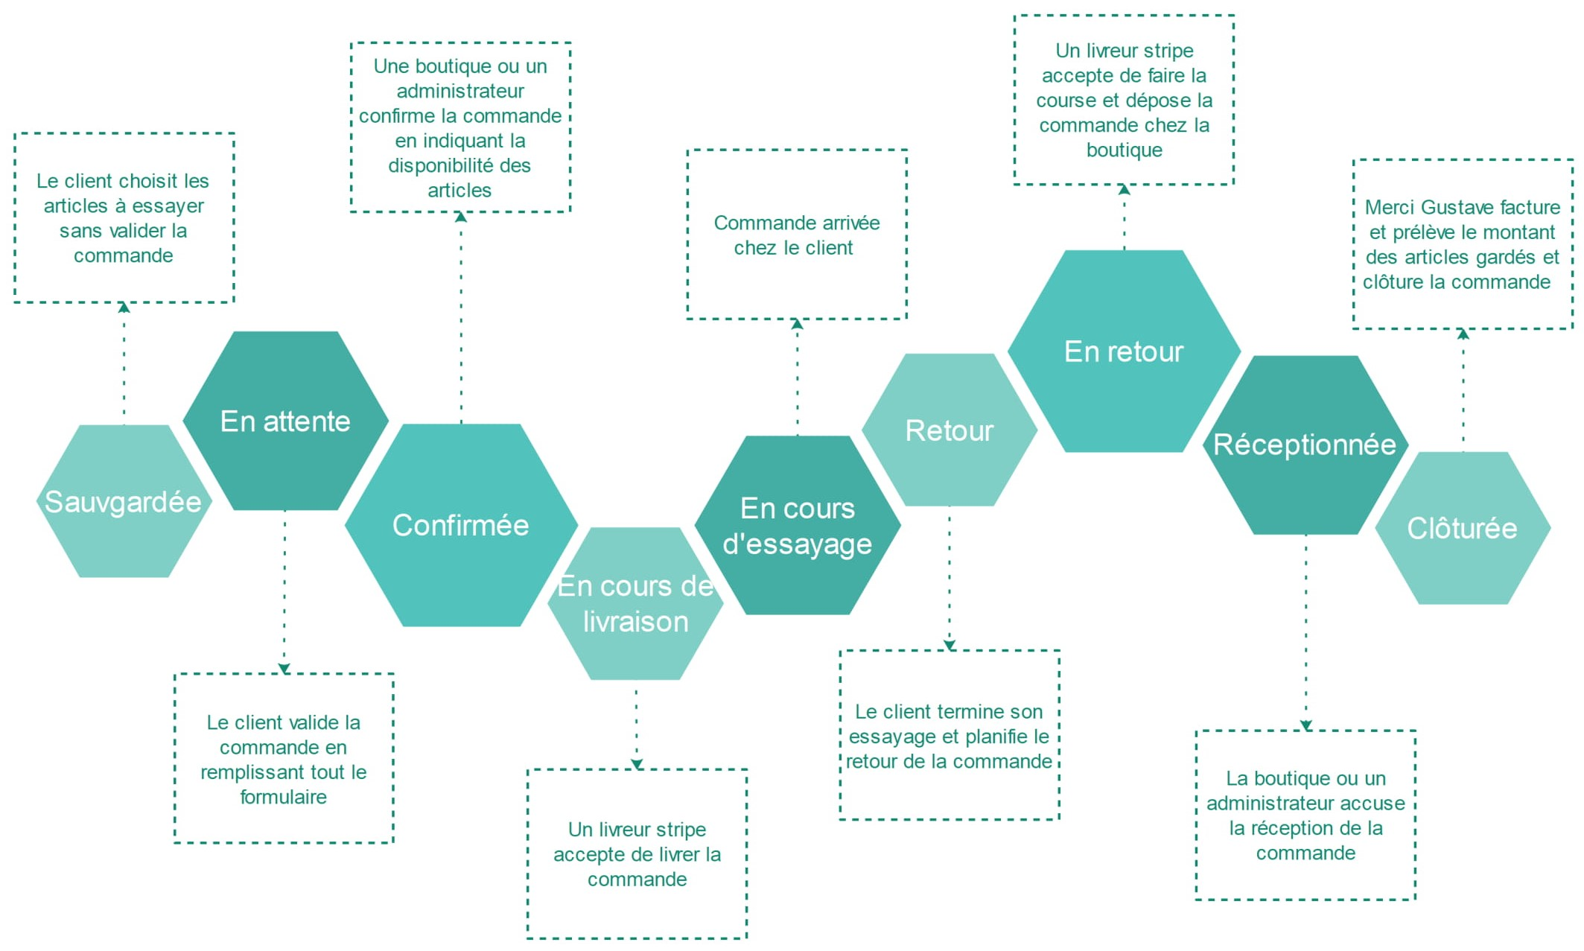
CONTEXTE GÉNÉRAL
Processus d’une commande d’essayage
Notes:
Avant de passer on a besoin de comprendre le cycle de vie d’une commande d’essayage chez merci Gustave et quel est le statut affecté pour chaque étape
- Le premier statut c le statut sauvegardée : ca veut dire qu’un client à commencer la planification de sa commande sans valider
- Le statut en attente représente un commande planifier avec succès
- Le statut confirmer une marque à vérifier son stock et confirmer la commande
- En passe après à la livraison de la commande et puis l’essayage
- Ensuite le client va planifier son retour
- En retour veut dire que la commande et en cours d’étre retourner par un coursier
-Le statut réceptionnée indique que la marque à bien reçu le retour de la commande
- À la fin du cycle la commande va être cloturée

Slide 9
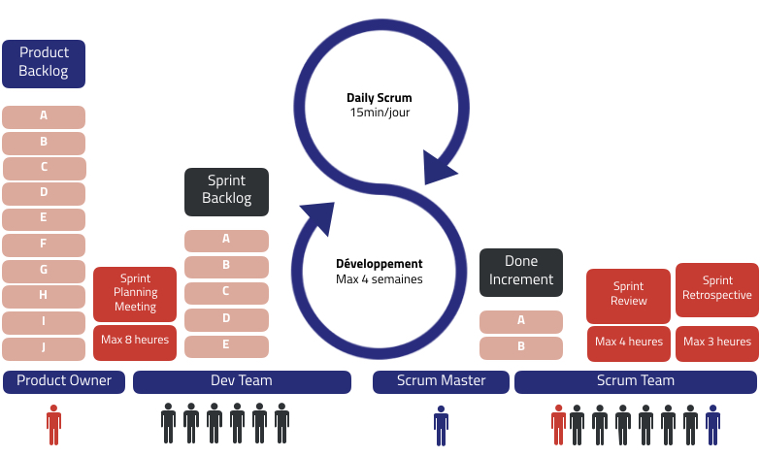
CONTEXTE GÉNÉRAL
Méthodologie adoptée
SCRUM
Notes:
Pour la réalisation de notre projet, nous avons opté pour la méthode Scrum.
C'est une méthode de développement agile pour la gestion et la réalisation de projets
dont le but est de fournir une nouvelle fonctionnalité logicielle toutes les 2 à 4 semaines.
C’est une approche itérative et incrémentale du développement logiciel, ce qui signifie qu’un projet est divisé en une série d’itérations appelées «Sprints.

Slide 10
2
ANALYSE ET PLANIFICATION
10

Slide 11

ANALYSE ET PLANIFICATION
Identification des acteurs
Client
Agent boutique
Administrateur
Notes:
Les acteurs de notre système seront: le client: c’est celui qui va passer une commande sur un site d’une marque partenaire
L’agent de la boutique : c’est la personne de la marque qui va vérifier le stock et accuser le retour de la commande
L’administrateur: qui représente un membre de l’équipe Merci Gustave

Slide 12






ANALYSE ET PLANIFICATION
Besoins fonctionnels
Gestion d’accès
Gestion des utilisateurs
Gestion des commandes
Gestion des marques
Gestion des notifications
Temps réel
Notes:
Arrivant aux besoins fonctionnels de notre système
qui doit inclure un module de gestion d’accès ,
Un module pour gérer les marque partenaires ,
une section pour gérer les utilisateurs du système,
Tout en assurant des notification sur les grands évènements,
Et le module principale concerne la gestion des commandes,
Tous ces modules doivent traiter les informations en temps réel, on a plus besoin d’actualiser la page pour voir les nouvelles informations ou modifications

Slide 13



ANALYSE ET PLANIFICATION
Besoins non fonctionnels
Sécurité
Ergonomie
Évolutivité
Performance
Notes:
Pour les besoins non fonctionnels
Notre système doit posséder un bon niveau de sécurité,
Nos interfaces doivent être simples et facile à utiliser,
L’évolutivité, la flexibilité et la maintenance sont importantes pour notre systèmes
Et bien sur un temps de réponse minimale est nécessaire

Slide 14
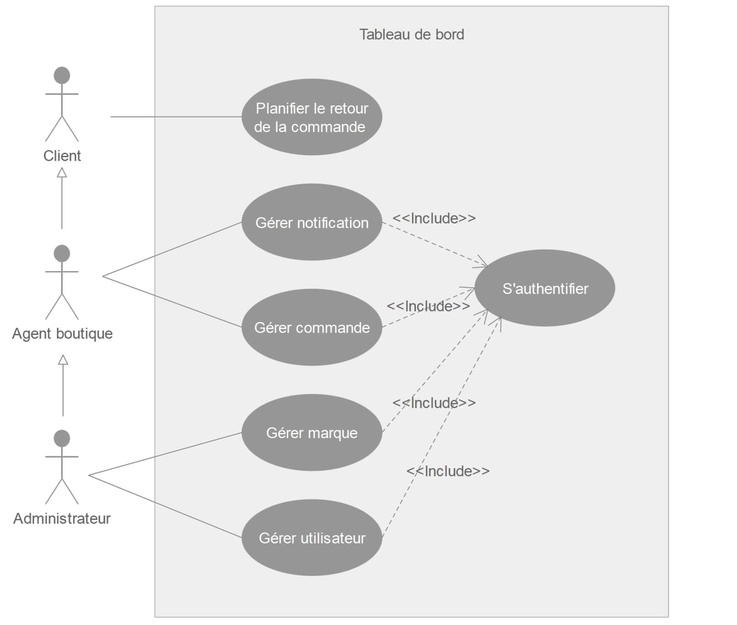
ANALYSE ET PLANIFICATION
Diagramme des cas d’utilisation global
Notes:
Ce diagramme montre les différentes classes de notre système et les relation entre eux
Par exemple la classe commande, course , charge, marque ect,,

Slide 15
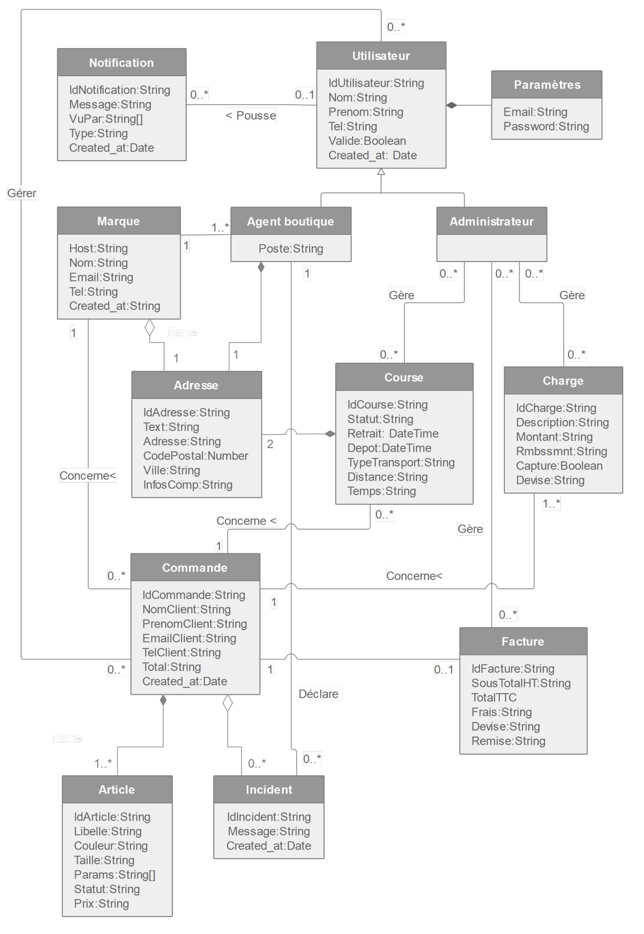
ANALYSE ET PLANIFICATION
Diagramme des classes
Notes:
Ce diagramme montre les différentes classes de notre système et les relation entre eux
Par exemple la classe commande, course , charge, marque ect,,

Slide 16
ANALYSE ET PLANIFICATION
Planification des releases
Release 2
Release 1
Release 3
Sprint 1
Sprint 1
Gestion des commandes
Sprint 1
Gestion d’accès
Sprint 2
Gestion des marques
Sprint 2
Gestion des courses
Sprint 2
Gestion de profil et des d’utilisateurs
Sprint 3
Gestion des notifications
6 semaines
Gestion des paiements
6 semaines
8 semaines
Notes:
Pour la gestion et la réalisation on a devisé le projet en trois grandes partie appelées Release:
Le premier release concerne la gestion d’accès du profil et des utilisateurs
Le deuxième release englobe la gestion des commandes, des course de livraison et des paiement,
Et pour le dernier release sera pour présenter la gestion des marques et des notifications

Slide 17

ANALYSE ET PLANIFICATION
Architecture du système
Vue
Socket server
Commandes
Data-binding
Notifications
Vue-Modèle
Express js
Rest
Modèle
Mongoose
Couche présentation
Angular 7
Couche métier
Node js
Couche accès aux données
MongoDB
Notes:
On a realisé ce graph pour montrer l’architecture physique de notre système qui se compose par :
- La couche présentation qui elle même montre l'architecture logicielle MVVM de angular,
La couche métier présenter par nodejs,
Et en fin la couche accès aux données,

Slide 18











ANALYSE ET PLANIFICATION
Environnement logiciel
Notes:
Express come Framework web coté serveur
Node js environnement d’exécution javascript coté back

Slide 19
3
RELEASE 1:
GESTION D’ACCÈS
ET D’UTILISATEURS
19

Slide 20
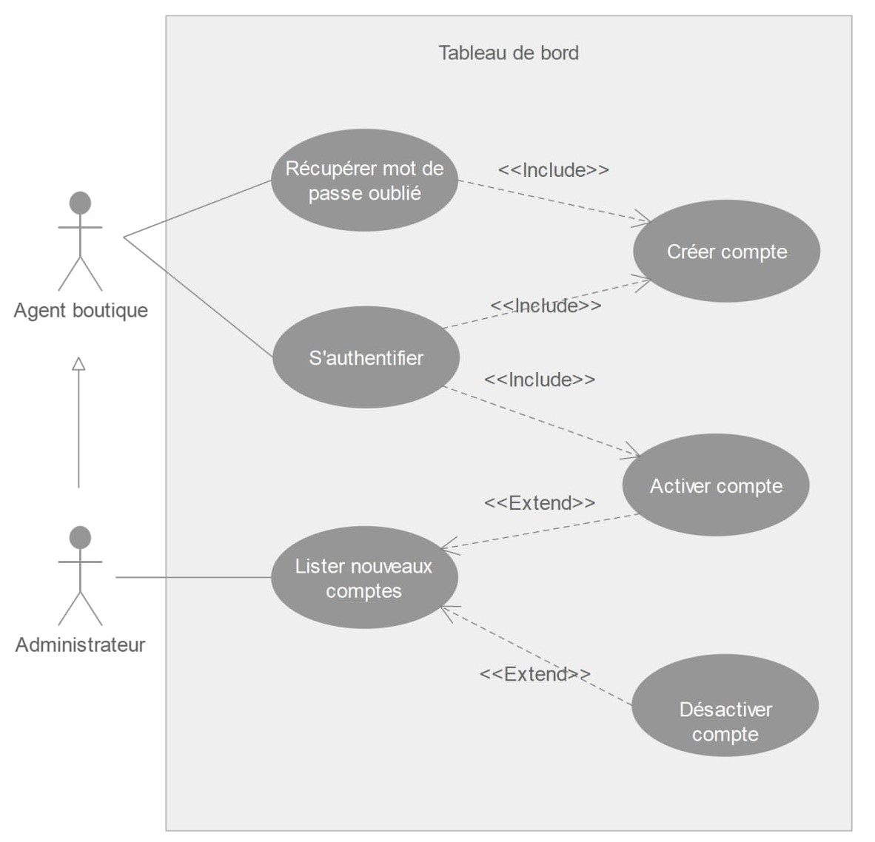
RELEASE 1: GESTION D’ACCÈS ET D’UTILISATEURS
Sprint 1: Gestion d’accès
Analyse ( Diagramme des cas d’utilisation )

Slide 21
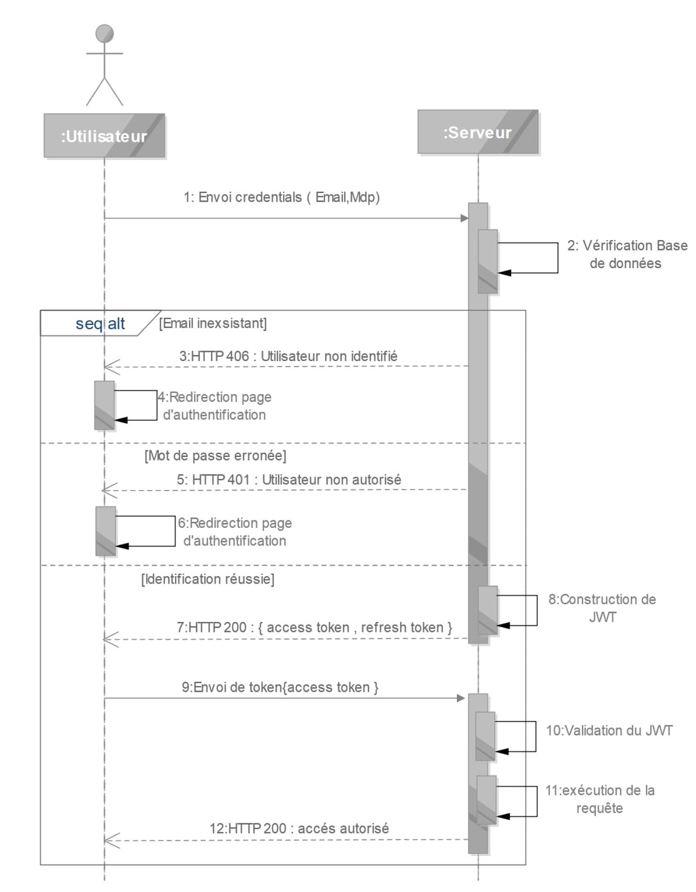
RELEASE 1: GESTION D’ACCÈS ET D’UTILISATEURS
Sprint 1: Gestion d’accès
Analyse ( Diagramme de séquence système scénario : s’authentifier )
Notes:
La figure suivante nous montre le diagramme de séquence système du scénario « s’authentifier »
On utilisé la stratégie JWT pour l’authentification qui consiste à utiliser un token d’accès sauvegarder dans le navigateur pour accéder au serveur sauf que pour notre système on a ajouter une expiration pour ce token et un deuxieme token appelé token de refraichissement qui sert à la récupérer le premier token en cas ou il s’expire.
Comme vous pouvez voir sur la figure un utilisateur va essayer d’introduire ses paramètres de connexion et en cas de succès le serveur va retourner les deux token.

Slide 22
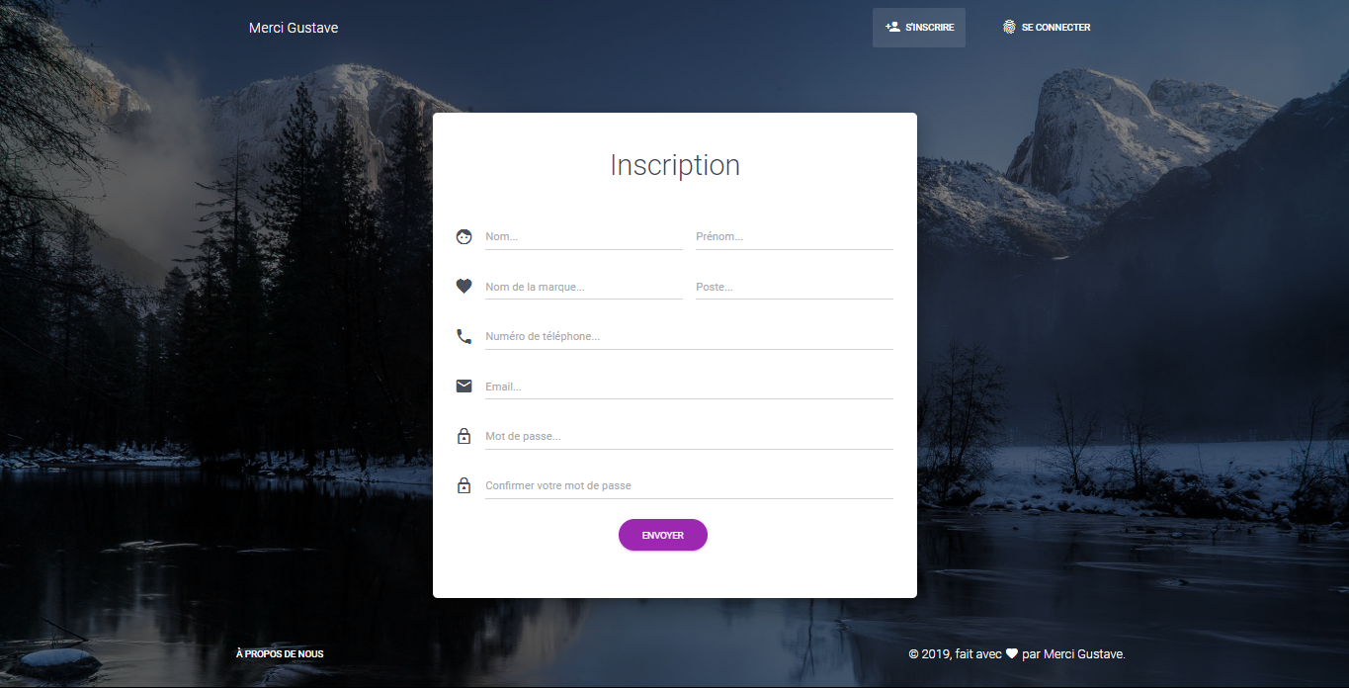
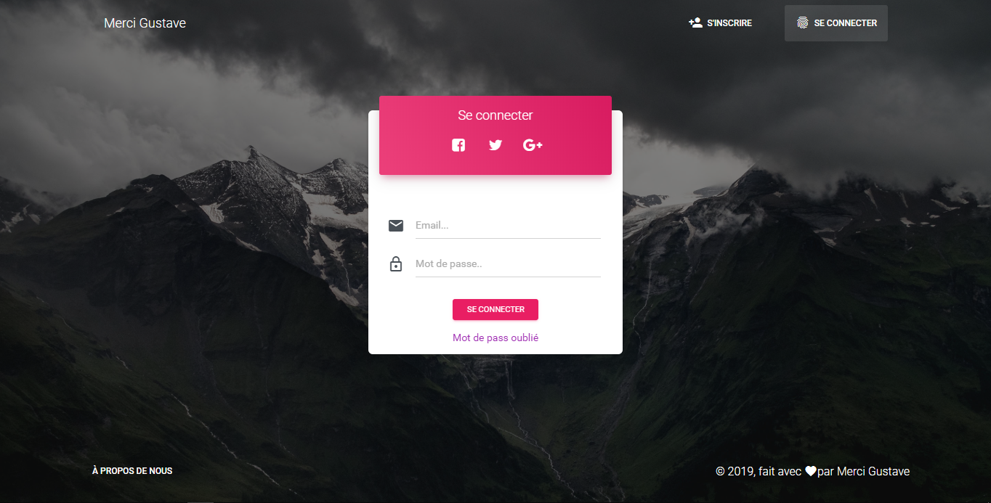
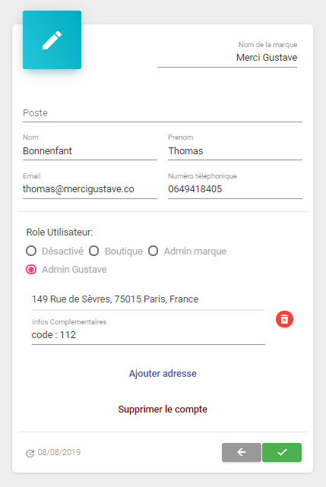
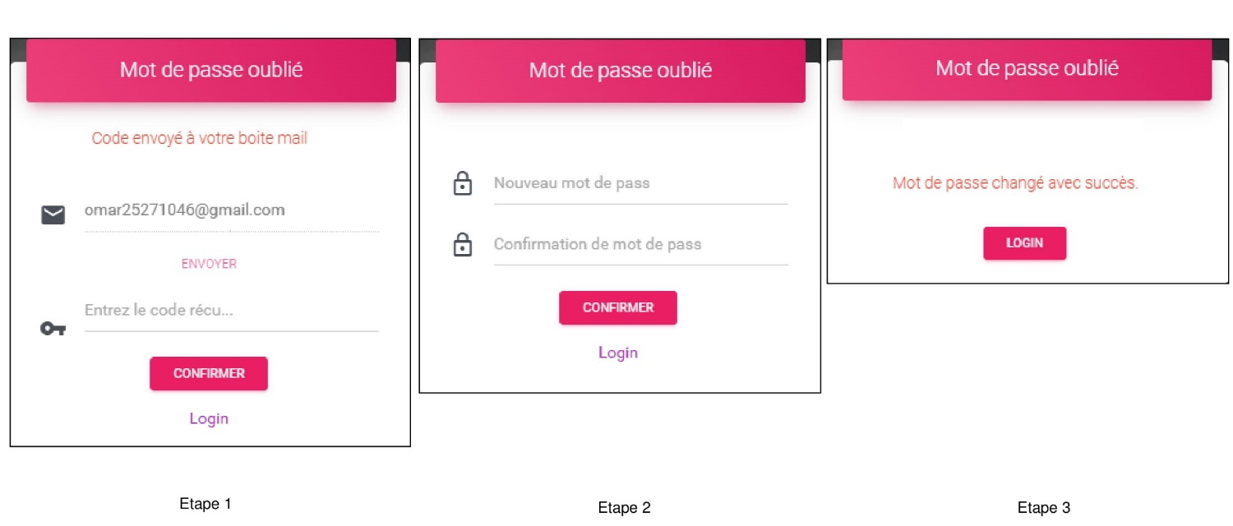
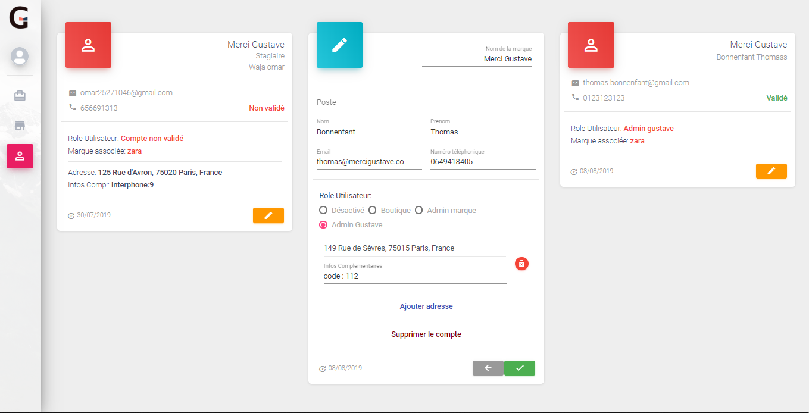
RELEASE 1: GESTION D’ACCÈS ET D’UTILISATEURS
Sprint 1: Gestion d’accès
Réalisation

Slide 23
Interface de « Création de compte »
23

Slide 24
Interface de « Connexion »
24

Slide 25
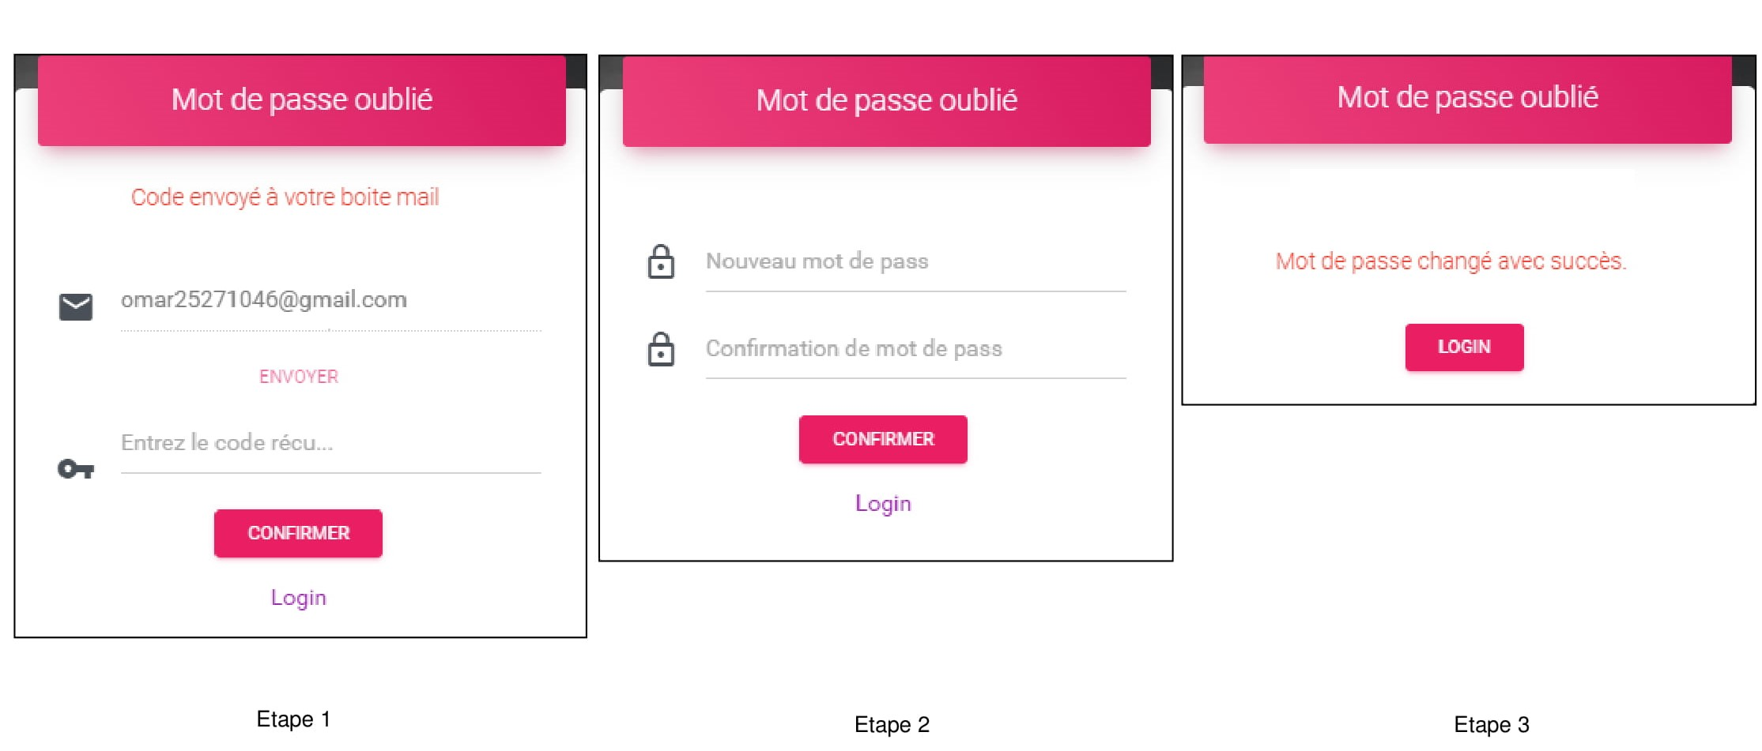
Interface de « Récupérer mot de passe oublié »
25

Slide 26
Interface de «Activation / Désactivation de compte »
26

Slide 27
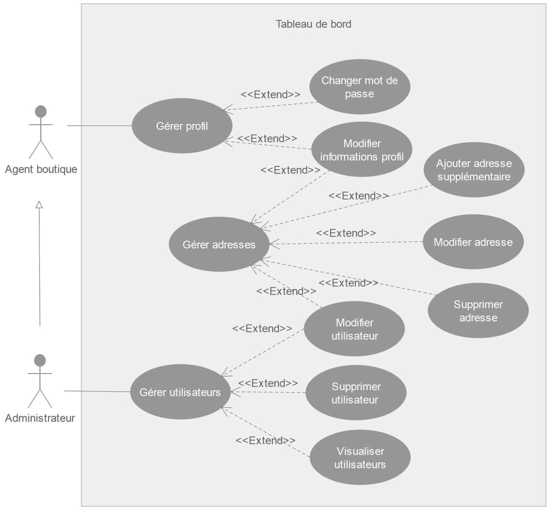
RELEASE 1: GESTION D’ACCÈS ET D’UTILISATEURS
Sprint 2: Gestion de profil et des utilisateurs
Analyse ( Diagramme des cas d’utilisation )

Slide 28
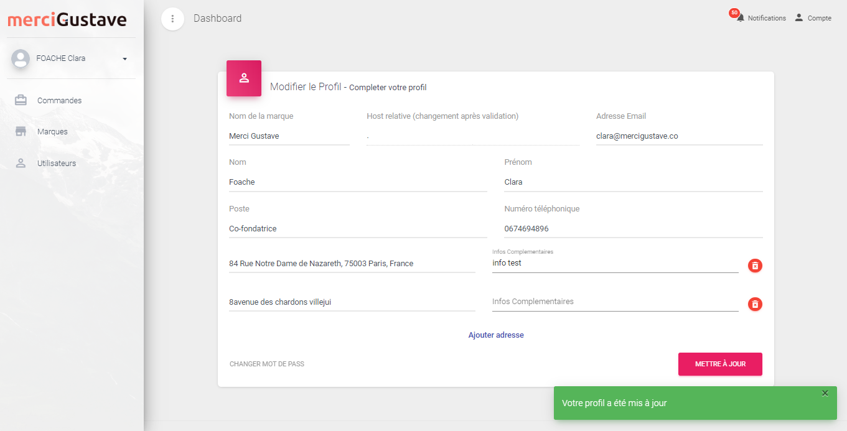
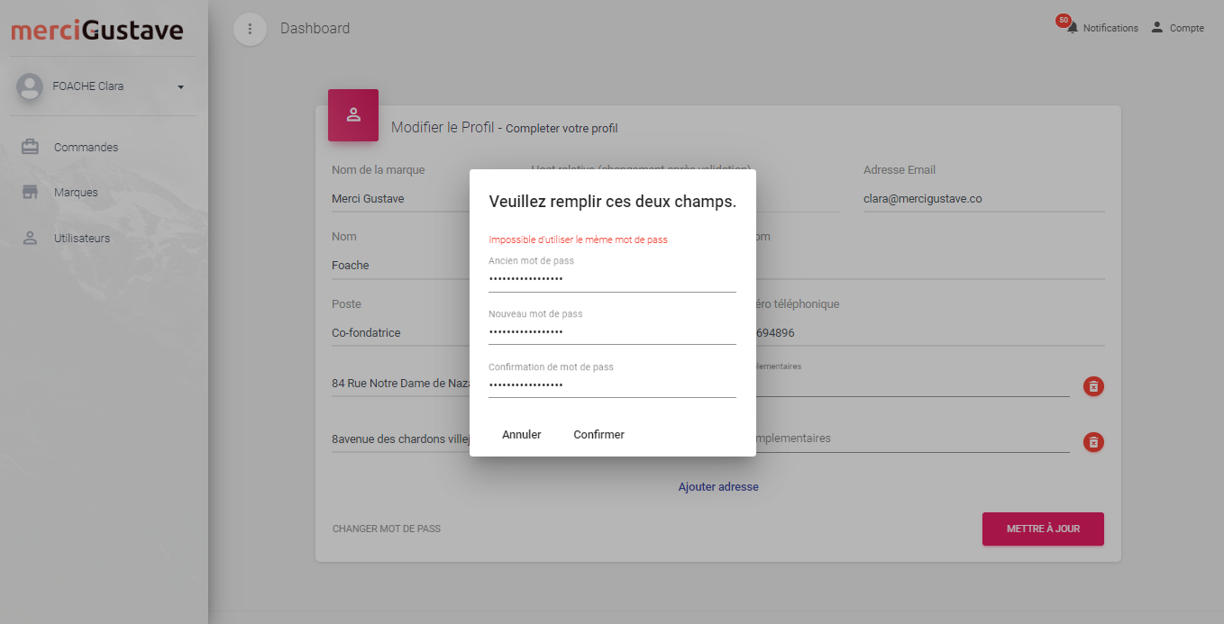
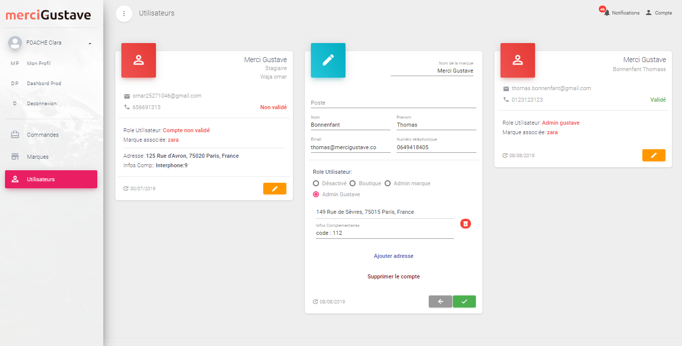
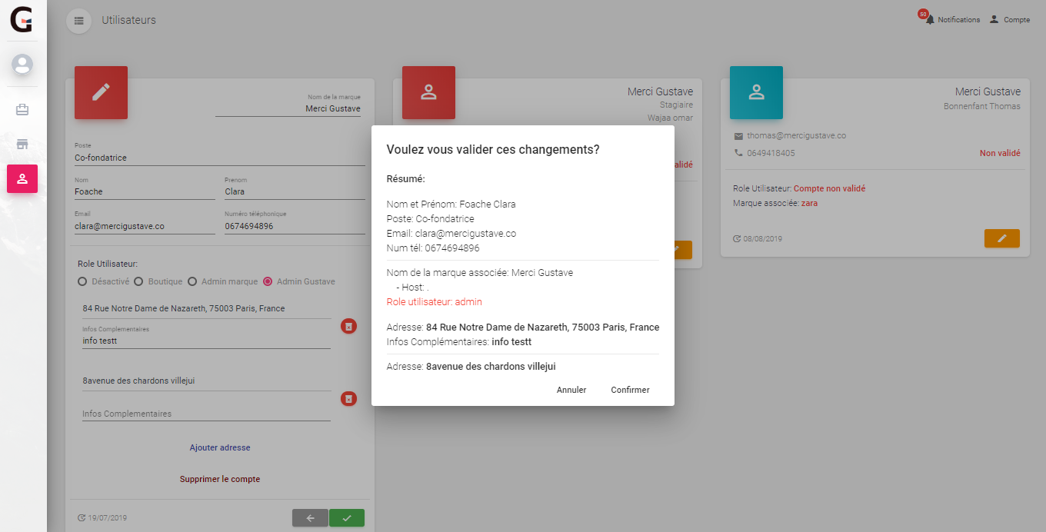
RELEASE 1: GESTION D’ACCÈS ET D’UTILISATEURS
Sprint 2: Gestion de profil et d’utilisateurs
Réalisation

Slide 29
Interface de « Gestion de profil »
28

Slide 30
Interface de « Modification de mot de passe »
29

Slide 31
Interface de « Liste des utilisateurs »
30

Slide 32
Interface de « Liste des utilisateurs »
31

Slide 33
4
RELEASE 2:
GESTION DES COMMANDES,
DES COURSES ET
DES PAIEMENTS
32

Slide 34
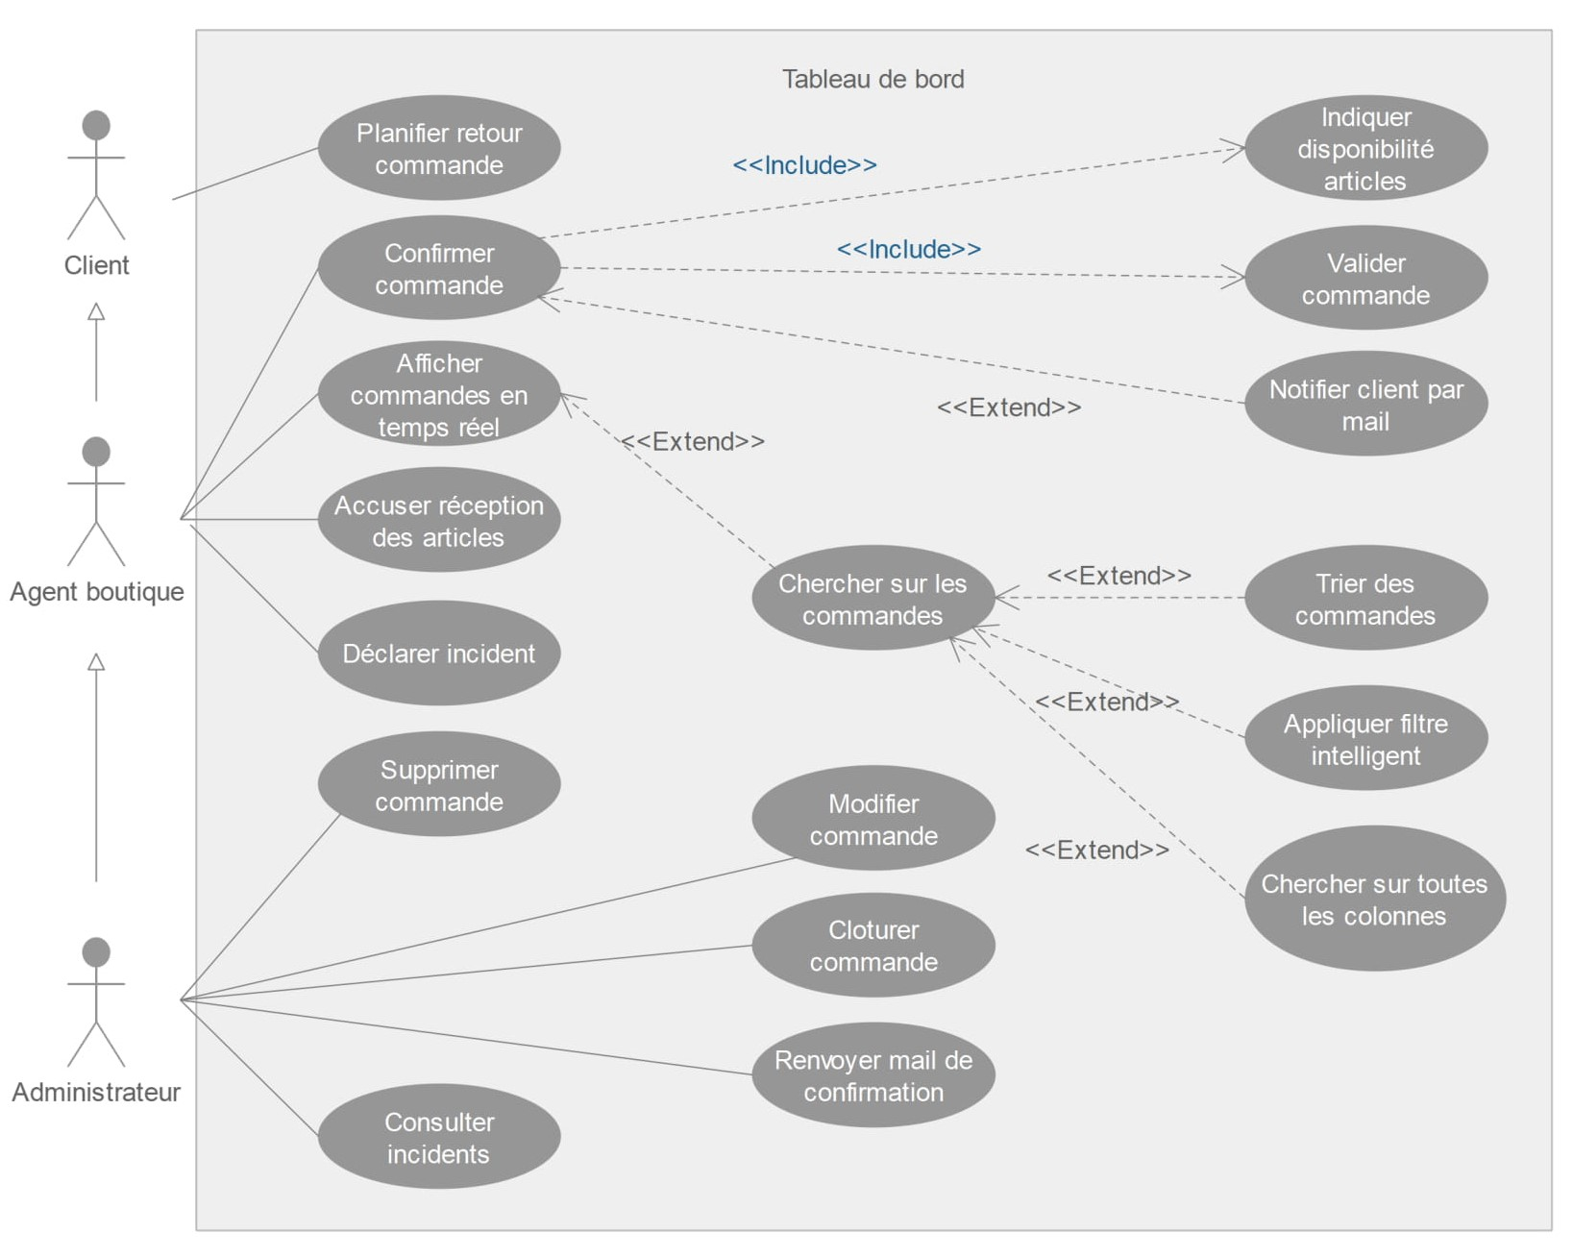
RELEASE 2: GESTION DES COMMANDES, DES COURSES ET DES PAIEMENTS
Sprint 1: Gestion des commandes
Analyse ( Diagramme des cas d’utilisation )

Slide 35
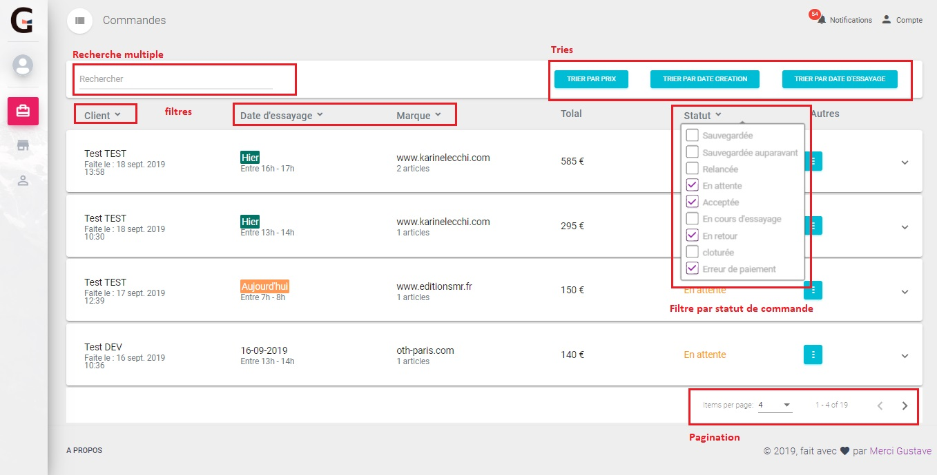
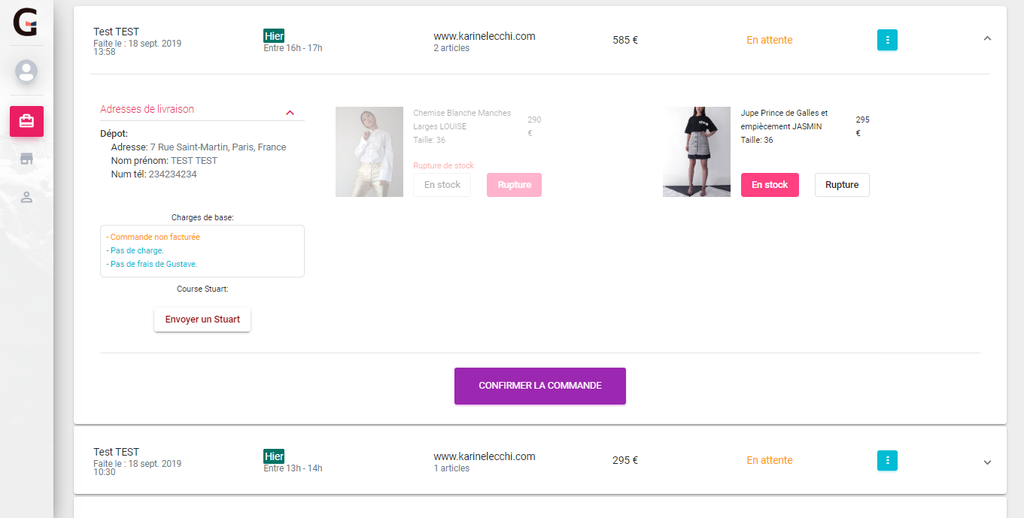
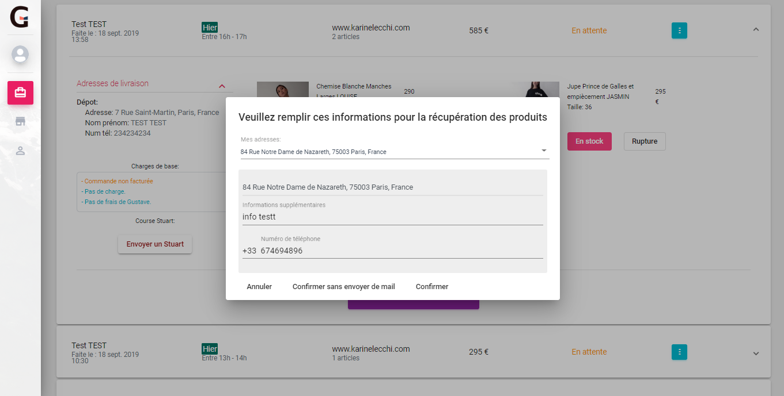
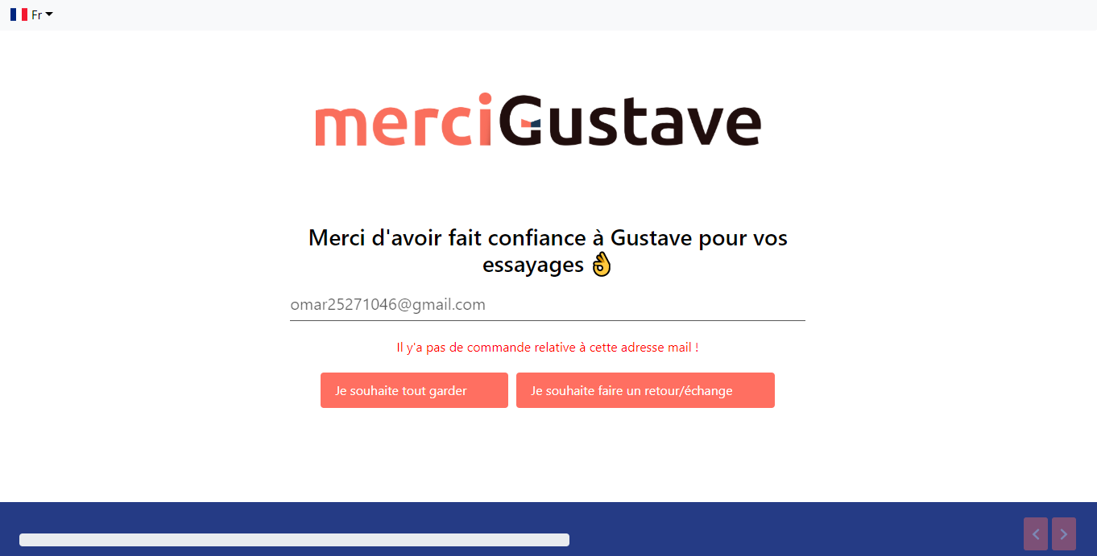
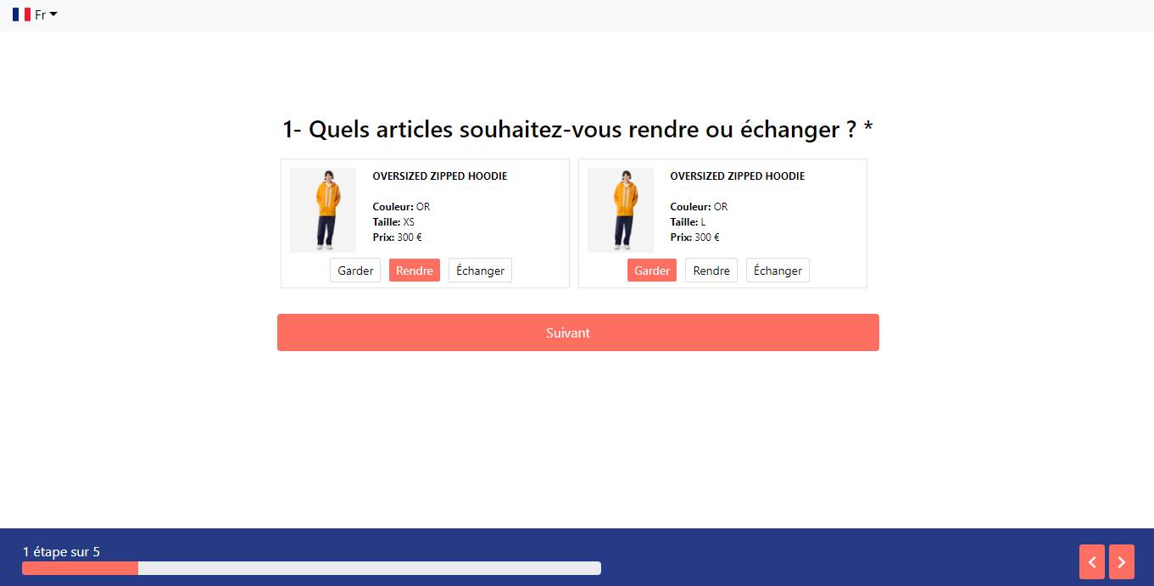
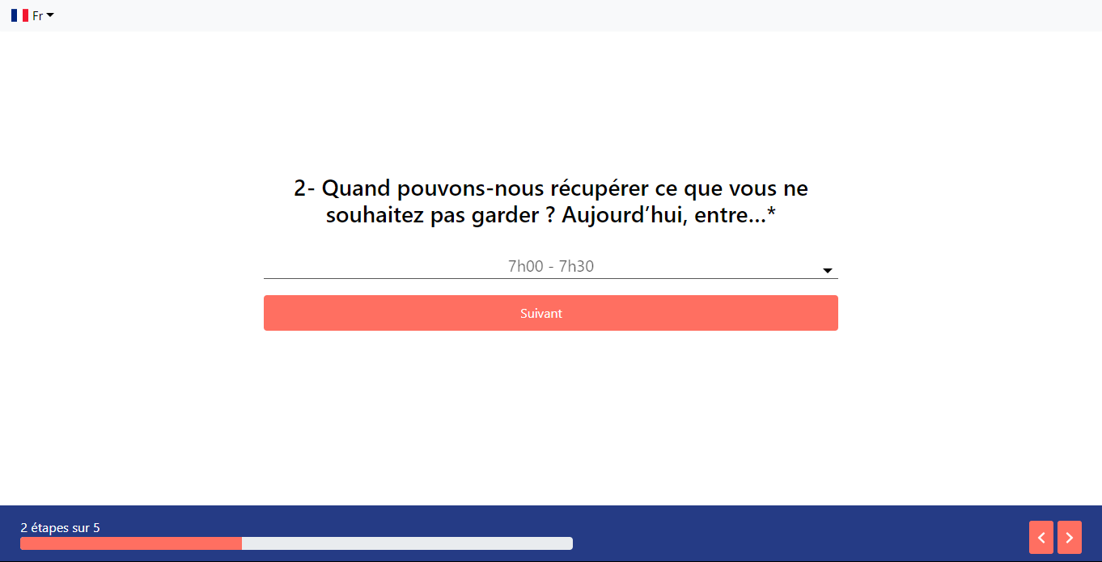
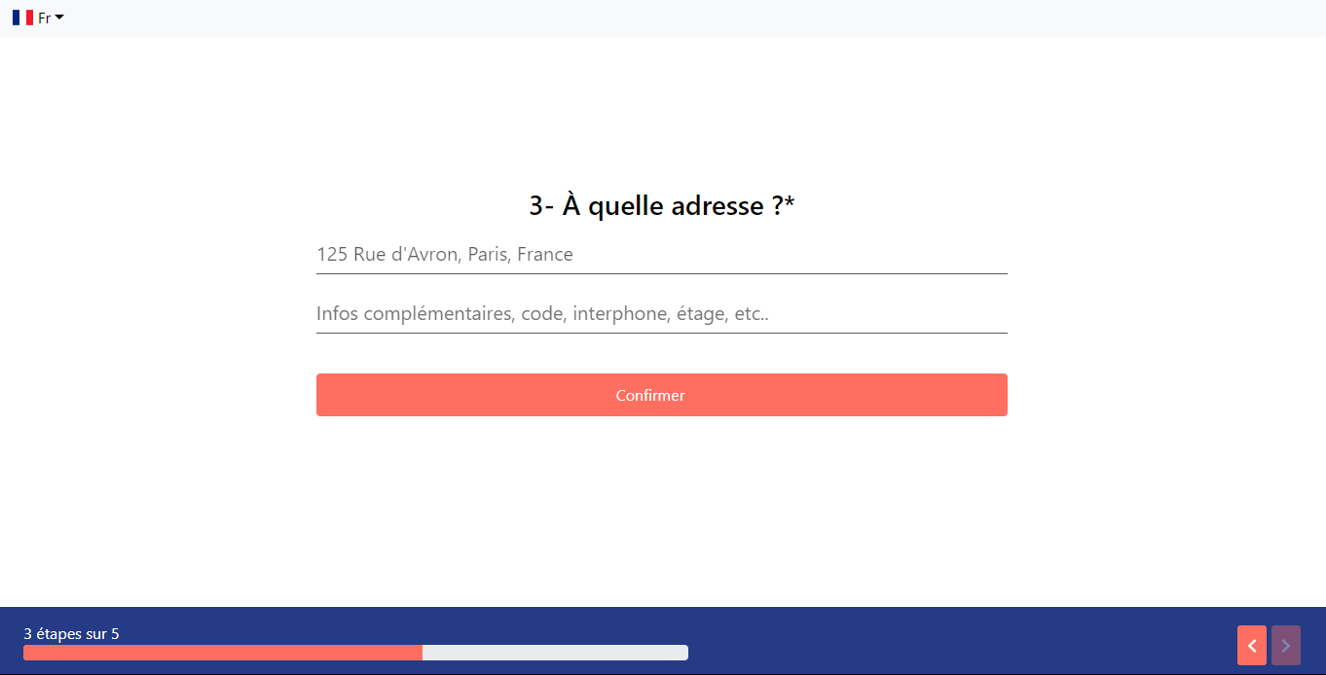
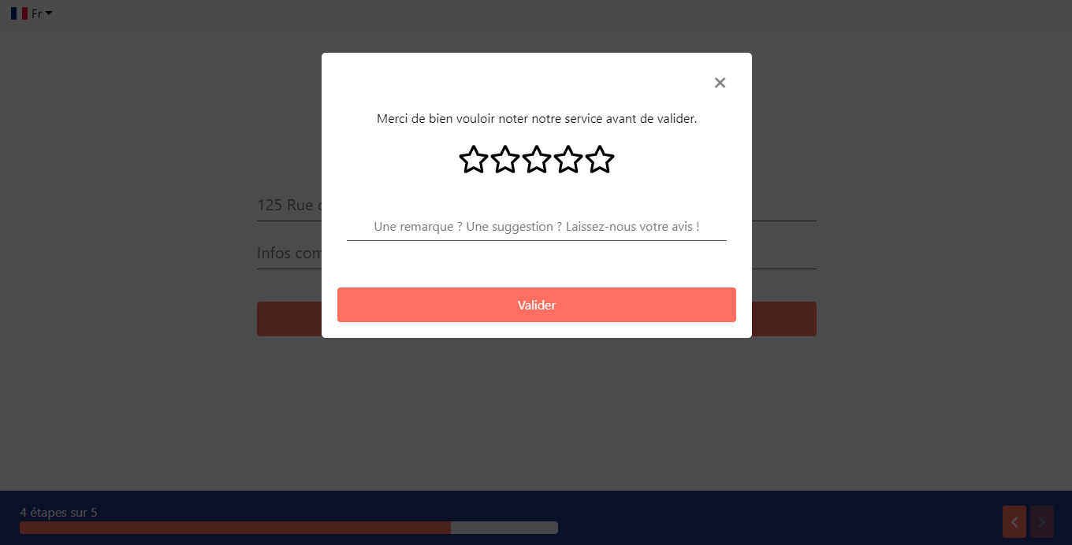
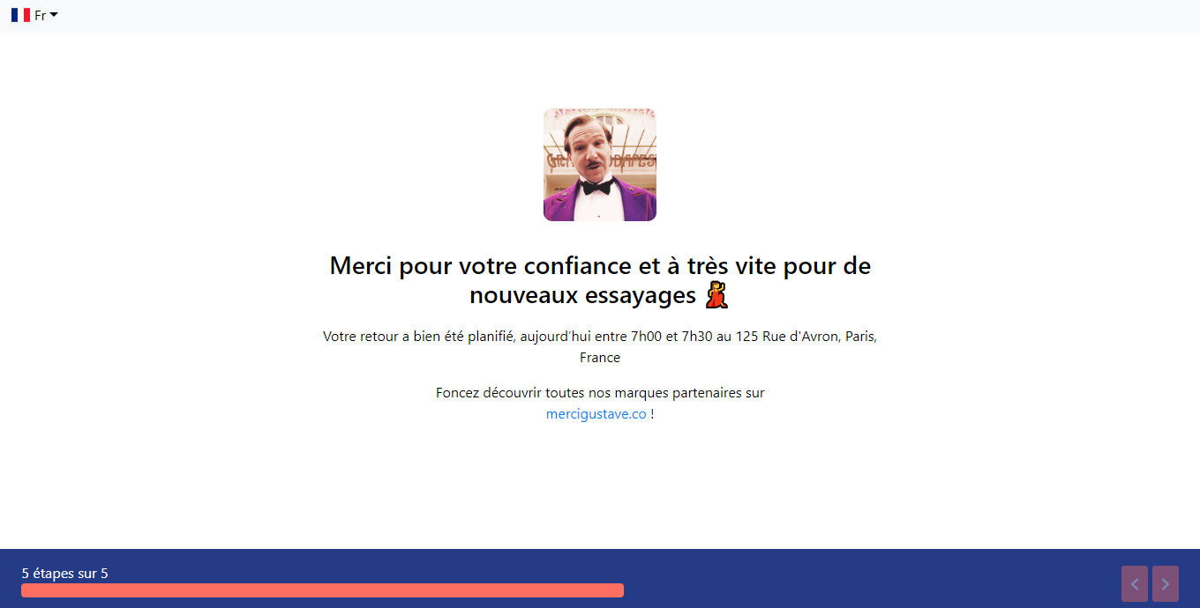
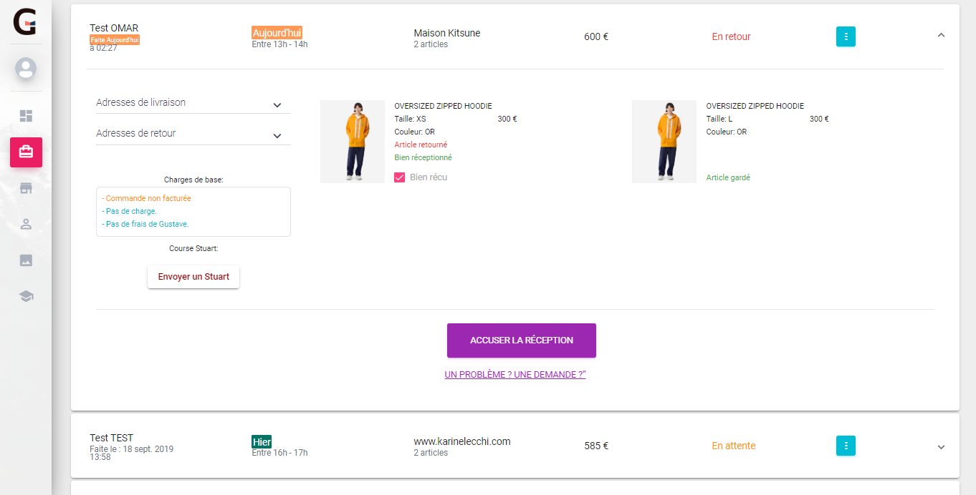
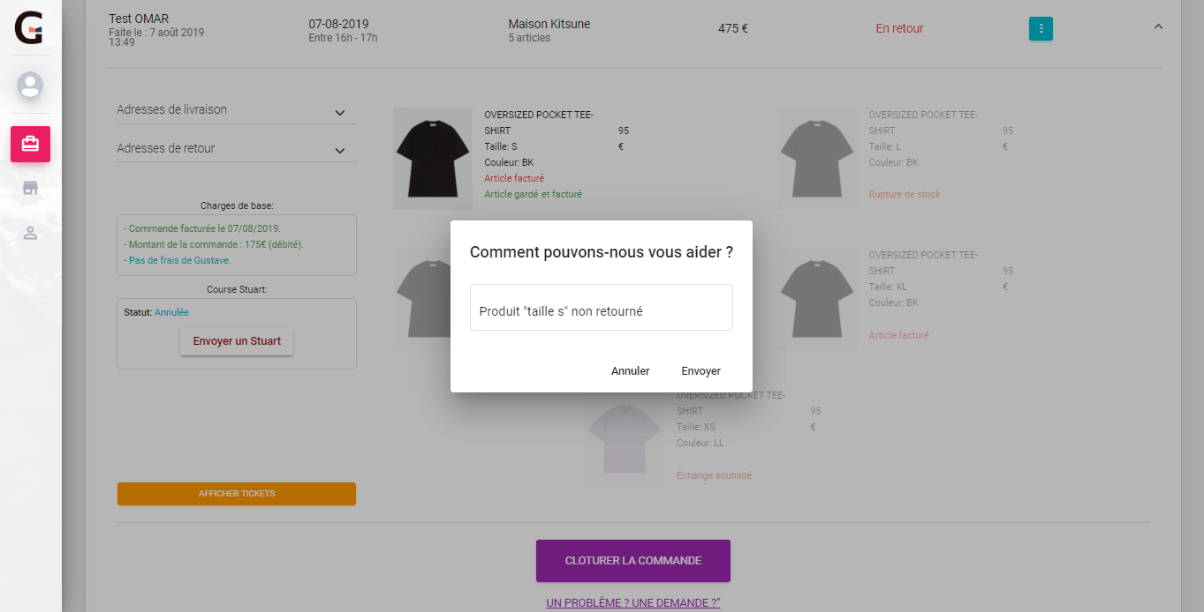
RELEASE 2: GESTION DES COMMANDES, DES COURSES ET DES PAIEMENTS
Sprint 1: Gestion des commandes
Réalisation

Slide 36
Interface de « Liste des commandes »
36

Slide 37
Interface de « Commande en attente de confirmation »
37

Slide 38
Interface de « Choix d’adresse de retrait et confirmation »
38

Slide 39
Interface de « Planification de retour: écran 1 »
39

Slide 40
Interface de « Planification de retour: écran 2 »
40

Slide 41
Interface de « Planification de retour: écran 3 »
41

Slide 42
Interface de « Planification de retour: écran 4 »
42

Slide 43
Interface de « Planification de retour: écran 5 »
43

Slide 44
Interface de « Planification de retour: écran 6 »
44

Slide 45
Interface de « Commande en attente d’accuser sa réception »
45

Slide 46
Interface de « Déclarer un incident »
46

Slide 47
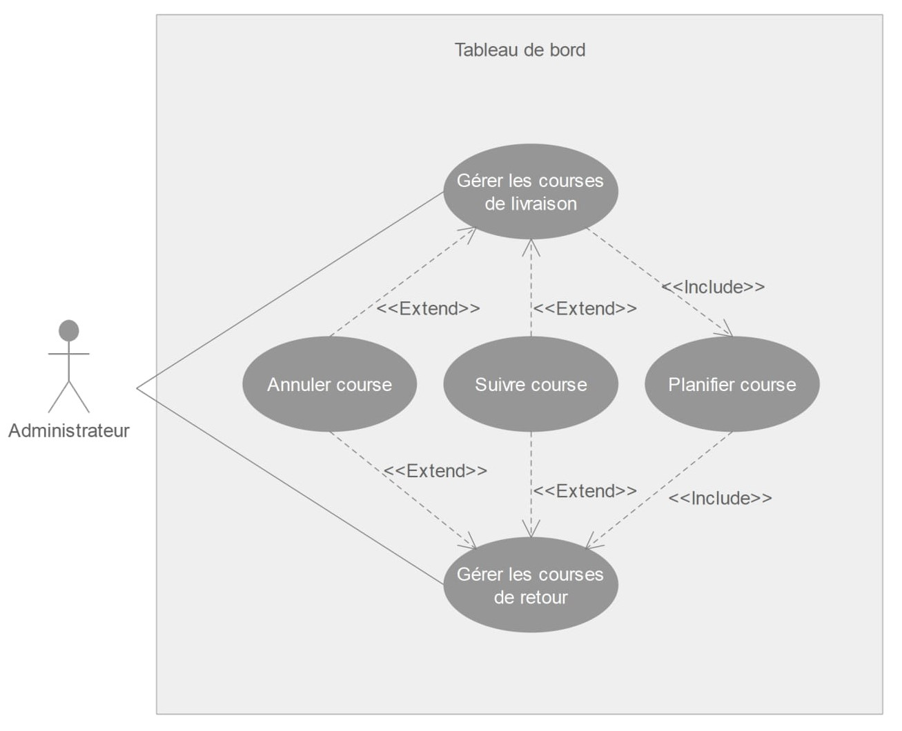
RELEASE 2: GESTION DES COMMANDES, DES COURSES ET DES PAIEMENTS
Sprint 2: Gestion des courses
Analyse ( Diagramme des cas d’utilisation )

Slide 48
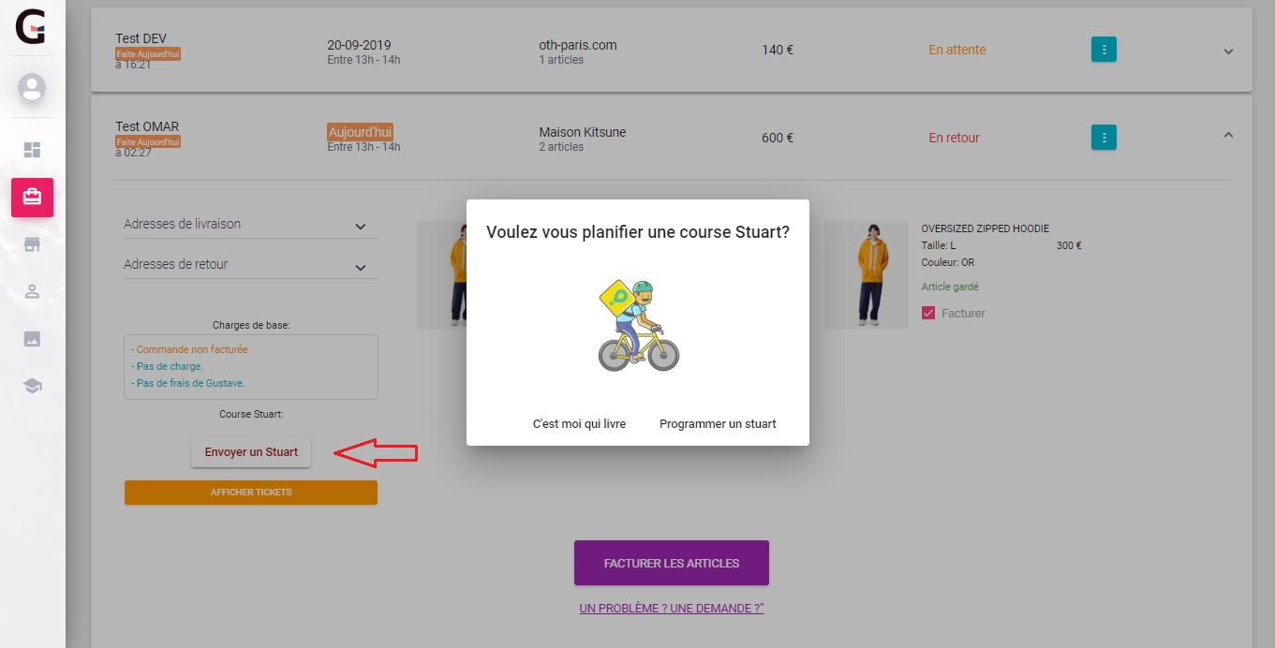
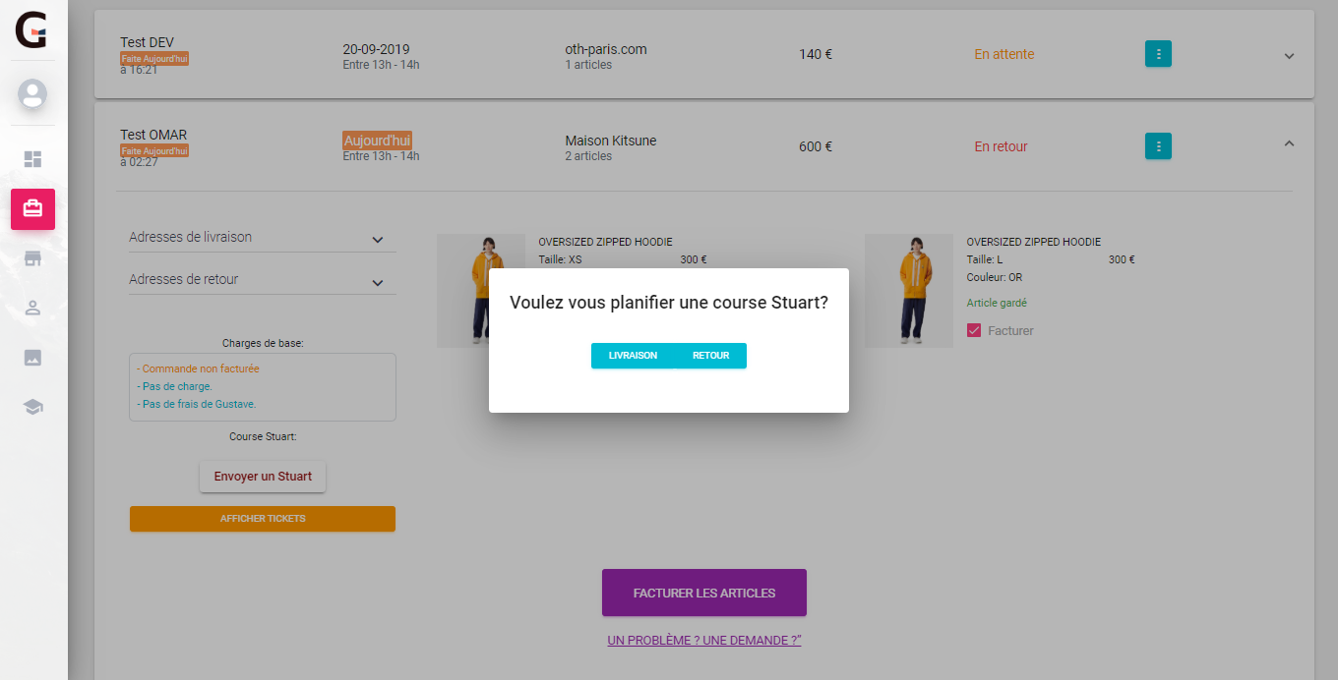
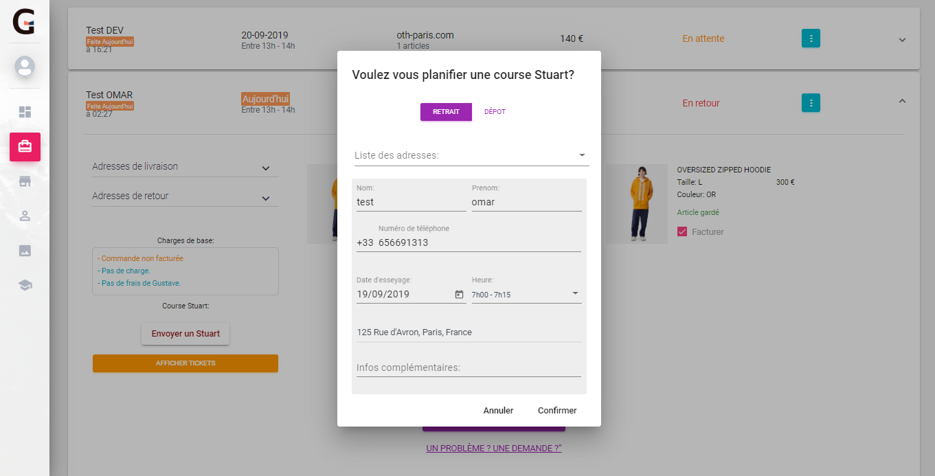
RELEASE 2: GESTION DES COMMANDES, DES COURSES ET DES PAIEMENTS
Sprint 2: Gestion des courses
Réalisation

Slide 49
Interface de « Planification de course: écran 1 »
49

Slide 50
Interface de « Planification de course: écran 2 »
50

Slide 51
Interface de « Planification de course: écran 3 »
51

Slide 52
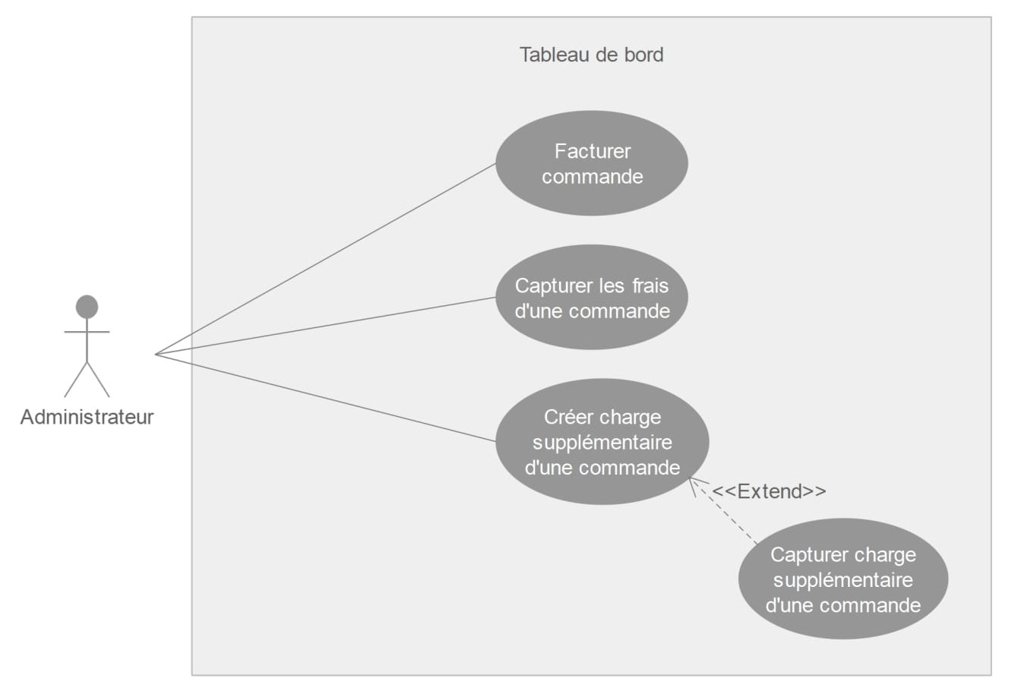
RELEASE 2: GESTION DES COMMANDES, DES COURSES ET DES PAIEMENTS
Sprint 3: Gestion des paiement
Analyse ( Diagramme des cas d’utilisation )
Notes:
Gestion des paiements

Slide 53
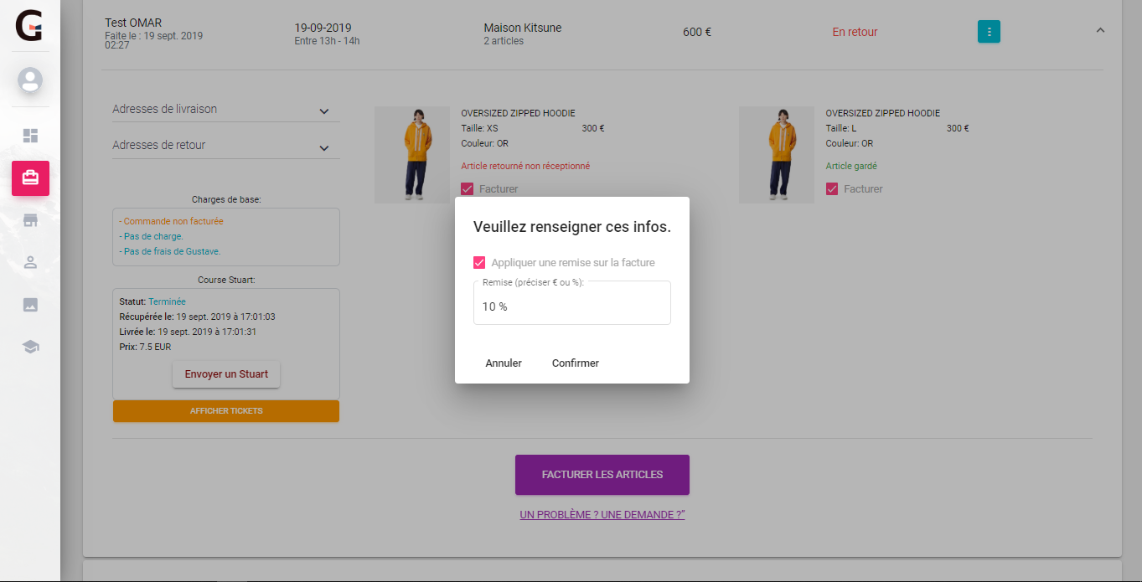
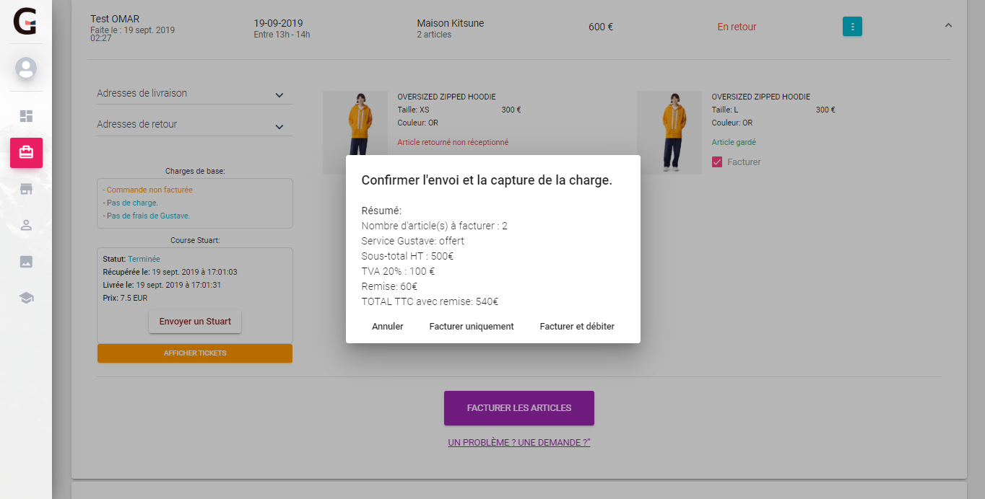
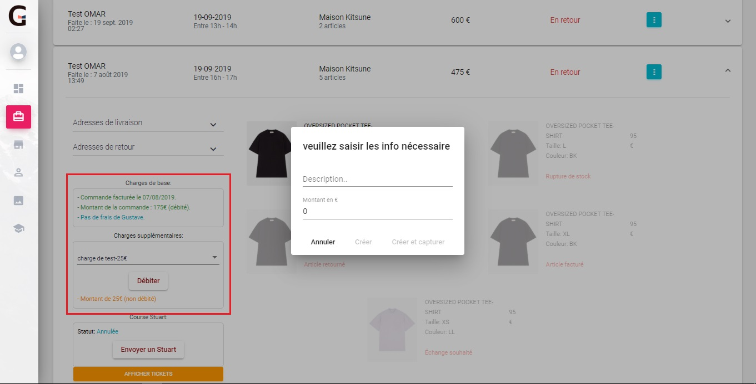
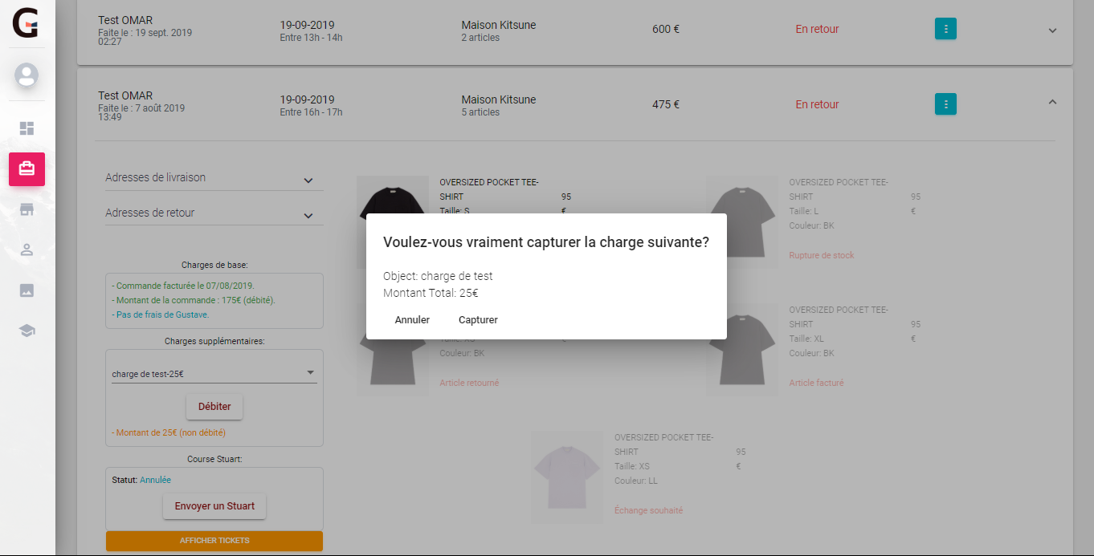
RELEASE 2: GESTION DES COMMANDES, DES COURSES ET DES PAIEMENTS
Sprint 3: Gestion des paiement
Réalisation

Slide 54
Interface de « Facturation: écran 1 »
54

Slide 55
Interface de « Résumé facture »
55

Slide 56
Interface de « Création de charge supplémentaire »
56

Slide 57
Interface de « Capture de charge supplémentaire »
57

Slide 58
RELEASE 3:
GESTION MARQUES
ET DES NOTIFICATIONS
5
58

Slide 59
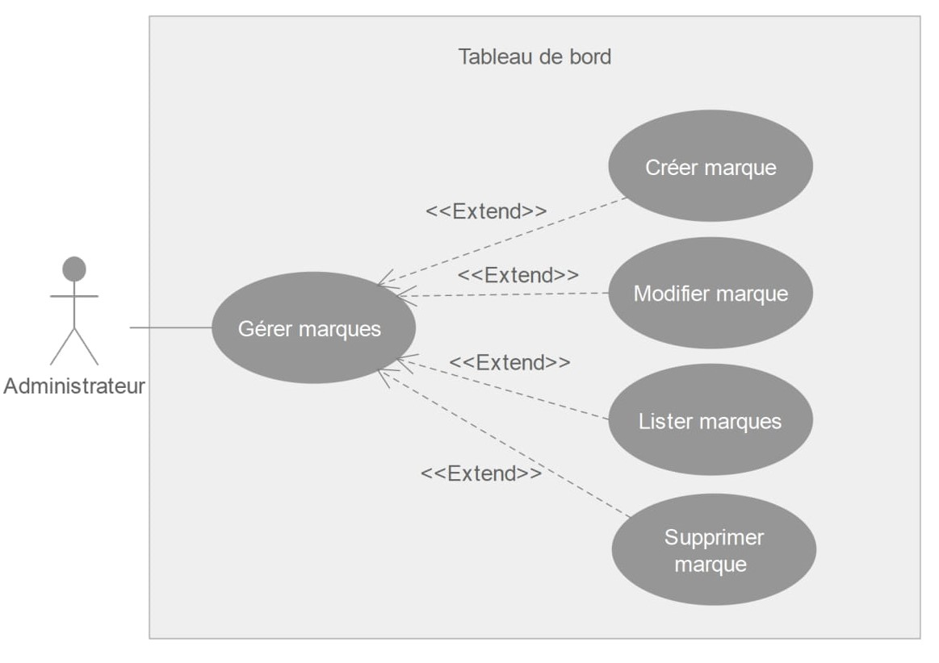
RELEASE 3: GESTION DES MARQUES ET DES NOTIFICATIONS
Sprint 1: Gestion des marques
Analyse ( Diagramme des cas d’utilisation )

Slide 60
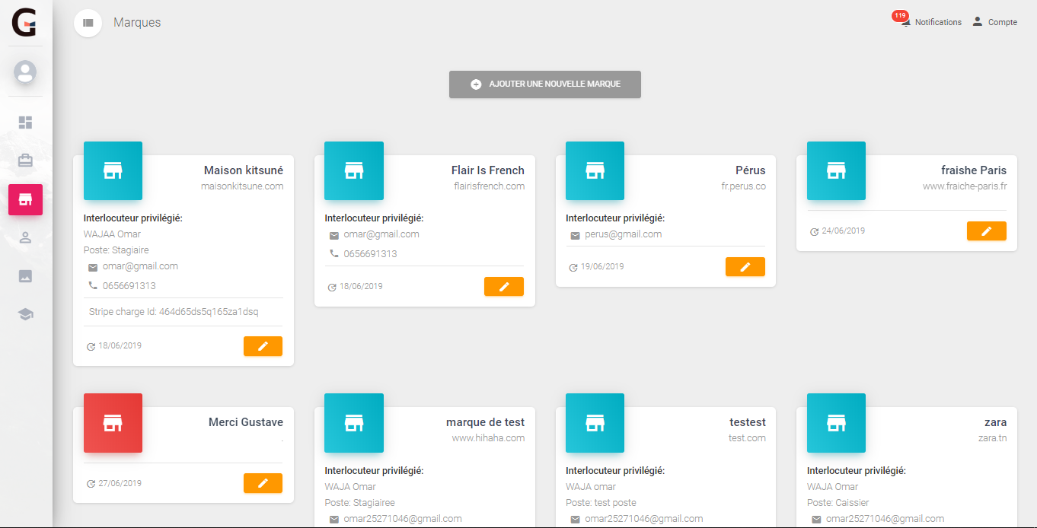
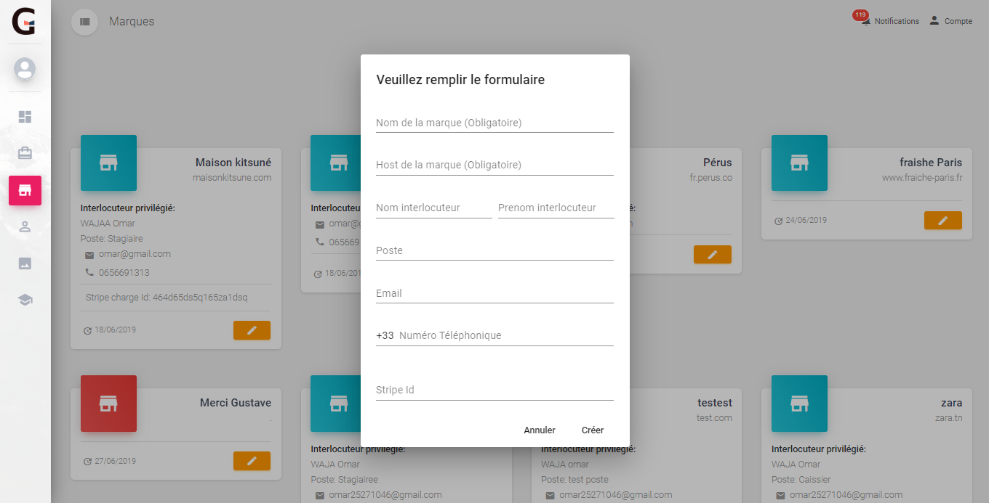
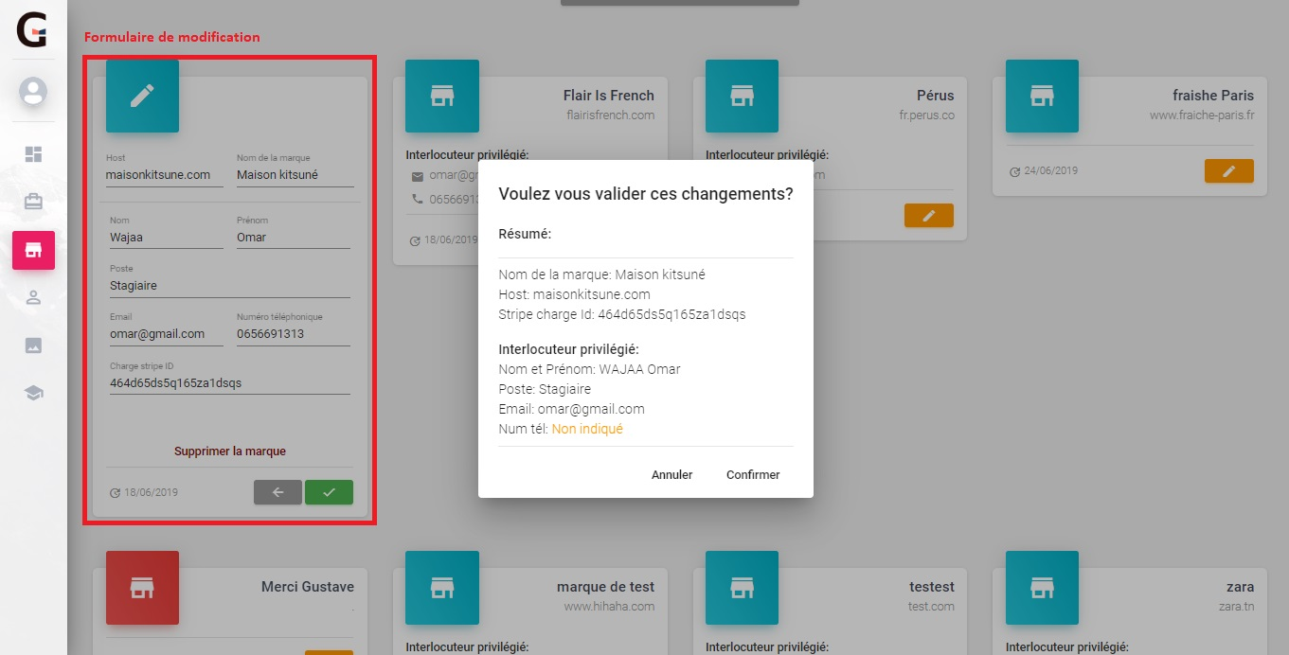
RELEASE 3: GESTION DES MARQUES ET DES NOTIFICATIONS
Sprint 1: Gestion des marques
Réalisation

Slide 61
Interface de « Liste des marques »
61

Slide 62
Interface de « Création de marque »
62

Slide 63
Interface de « Résumé modification de marque »
63

Slide 64
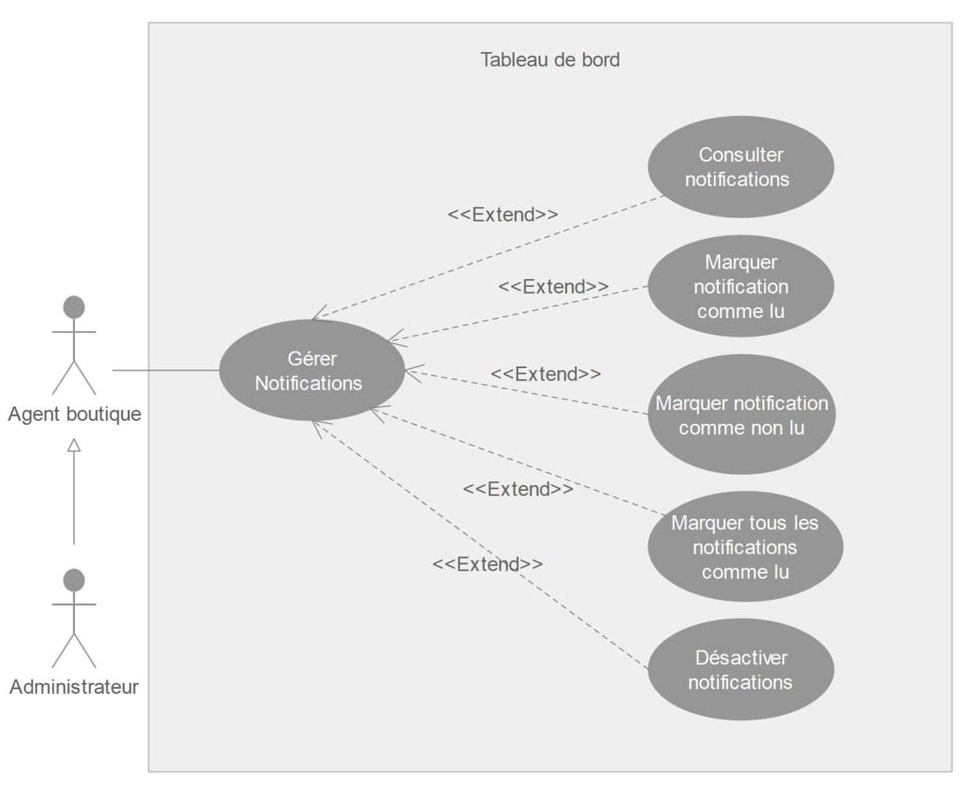
RELEASE 3: GESTION DES MARQUES ET DES NOTIFICATIONS
Sprint 2: Gestion des notifications
Analyse ( Diagramme des cas d’utilisation )

Slide 65
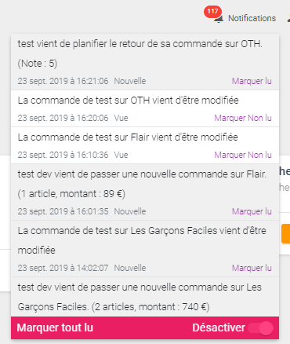
RELEASE 3: GESTION DES MARQUES ET DES NOTIFICATIONS
Sprint 1: Gestion des notifications
Réalisation

Slide 66
Interface de « Liste des notifications »
66

Slide 67
CONCLUSION ET PERSPECTIVES
6
67

Slide 68
CONCLUSION ET PERSPECTIVES
Conclusion
Atteindre les objectifs fixés du stage
Approfondir nos connaissances pratiques.
Renforcer notre créativité, notre détermination et notre capacité d’échange.
Perspectives
Configurer le widget sur les sites partenaires depuis le tableau de bord.
Ajouter un module pour la gestion des clients.
Ajouter un tableau de bord analytique qui servira à donner une vision globale à l’administrateur sur les chiffres.

Slide 69

Merci pour votre attention
Avez-vous des questions ?

Slide 70
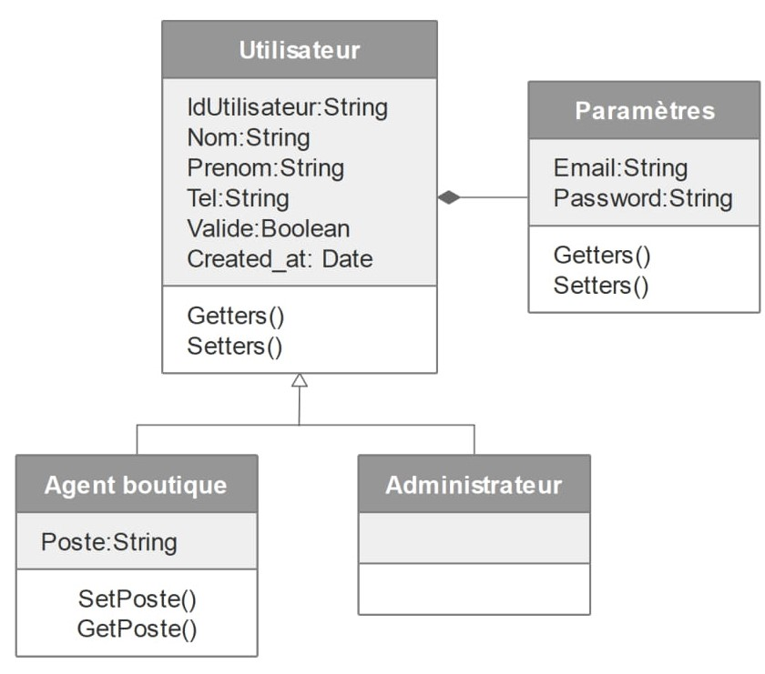
RELEASE 1: GESTION D’ACCÈS ET D’UTILISATEURS
Sprint 1: Gestion d’accès
Conception (Diagramme des classes)
Notes:
Faire le meme pour tous les slides

Slide 71
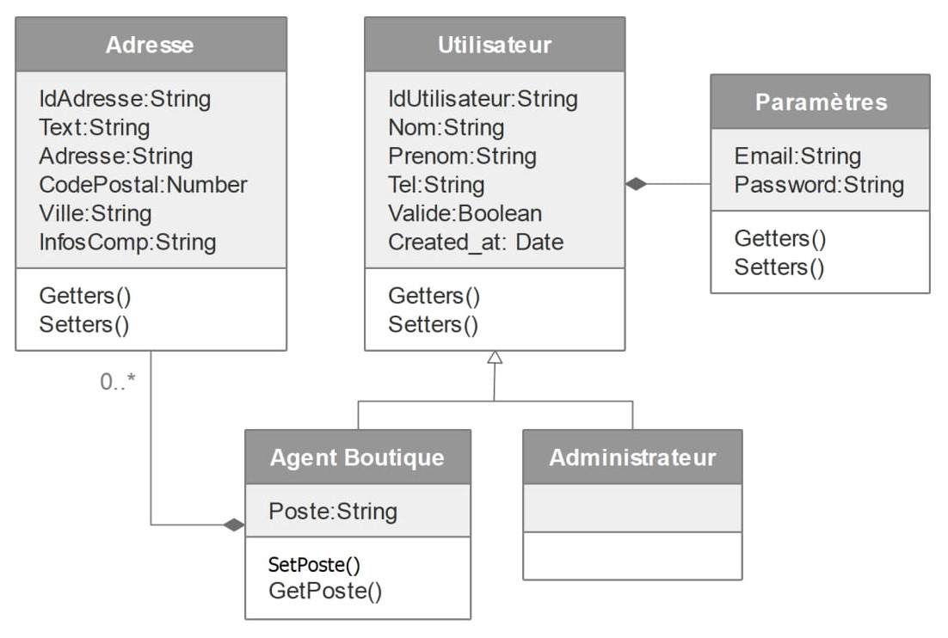
RELEASE 1: GESTION D’ACCÈS ET D’UTILISATEURS
Sprint 2: Gestion de profil et d’utilisateurs
Conception ( Diagramme des classes )
Notes:
Gestion du profil et des utilisateurs

Slide 72
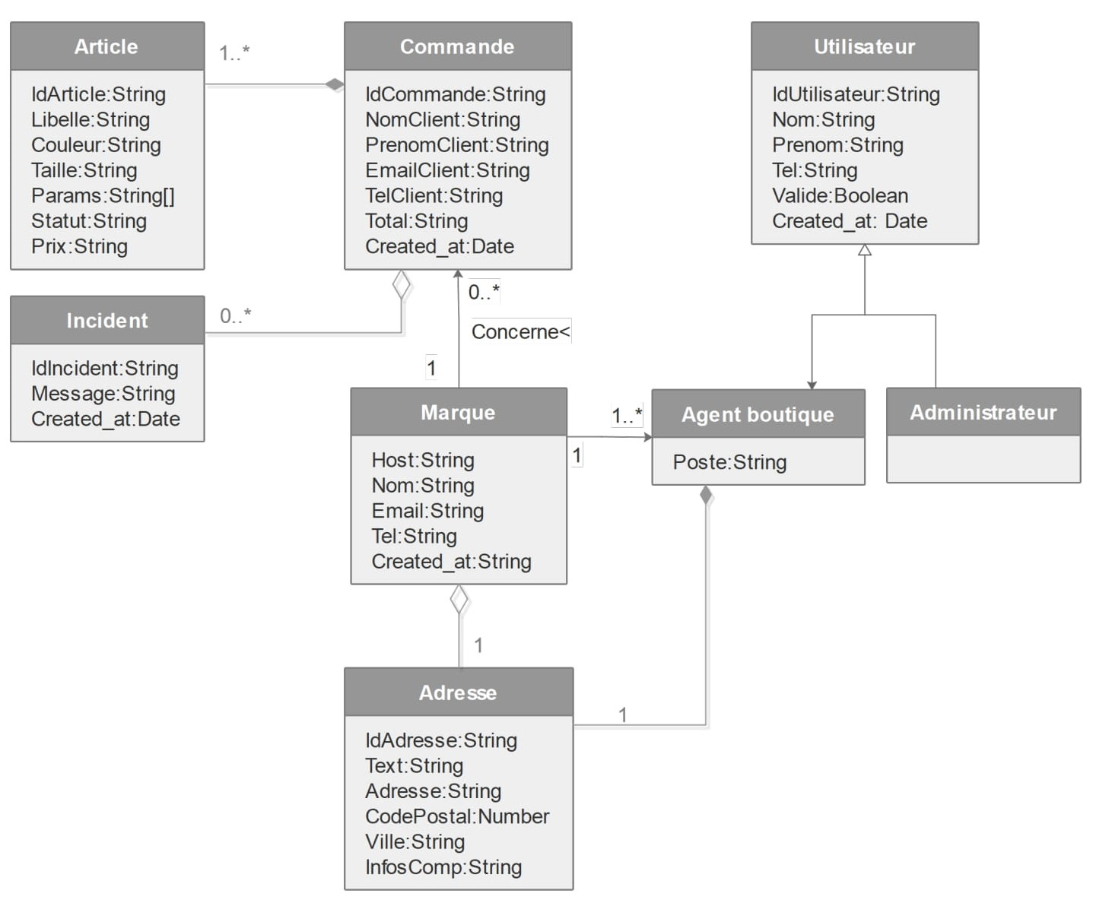
RELEASE 2: GESTION DES COMMANDES, DES COURSES ET DES PAIEMENT
Sprint 1: Gestion des commandes
Conception ( Diagramme des classes )

Slide 73
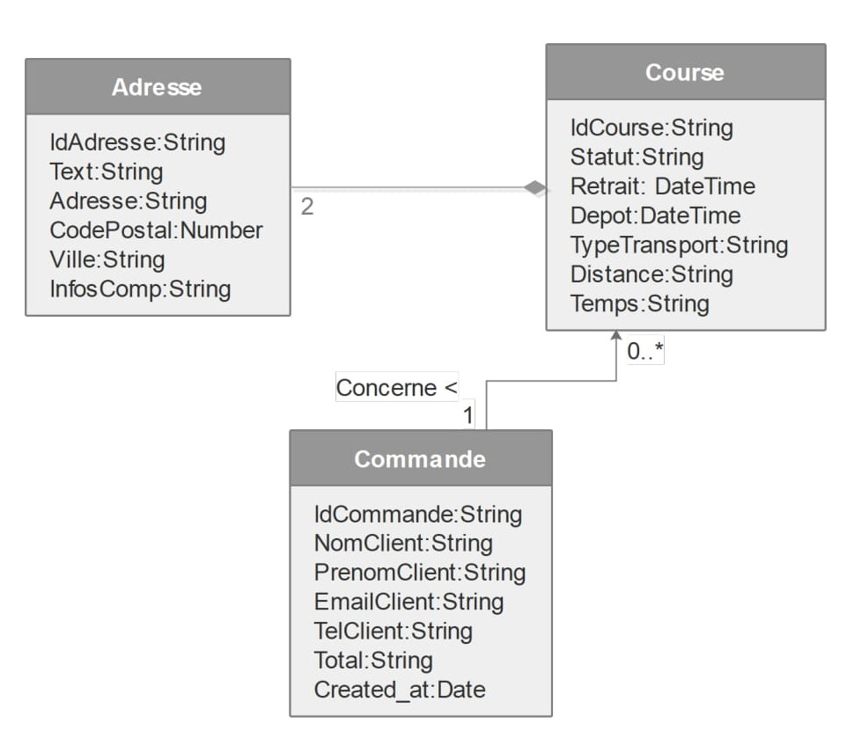
RELEASE 2: GESTION DES COMMANDES, DES COURSES ET DES PAIEMENT
Sprint 2: Gestion des courses/
Conception ( Diagramme des classes )

Slide 74

RELEASE 2: GESTION DES COMMANDES, DES COURSES ET DES PAIEMENT
Sprint 3: Gestion des paiement
Conception ( Diagramme des classes )

Slide 75

RELEASE 3: GESTION DES MARQUES ET DES NOTIFICATIONS
Sprint 1: Gestion des marques
Conception ( Diagramme des classes )

Slide 76

RELEASE 3: GESTION DES MARQUES ET DES NOTIFICATIONS
Sprint 2: Gestion des notifications
Conception ( Diagramme des classes )

